Slide 1

CHƯƠNG I
CHƯƠNG IV. VECTƠ
§7. Các khái niệm mở đầu
§8. Tổng và hiệu của hai vectơ
§9. Tích của một vectơ với một số
§10. Vectơ trong mặt phẳng tọa độ
§11. Tích vô hướng của hai vectơ
Bài tập cuối chương 4

Slide 2


CHƯƠNG I
CHƯƠNG IV. VECTƠ
TOÁN ĐẠI SỐ
7
CÁC KHÁI NIỆM MỞ ĐẦU
(2 Tiết)
➉
I
KHÁI NIỆM VECTƠ
II
HAI VECTƠ CÙNG PHƯƠNG, CÙNG HƯỚNG, BẰNG NHAU
3

Slide 3
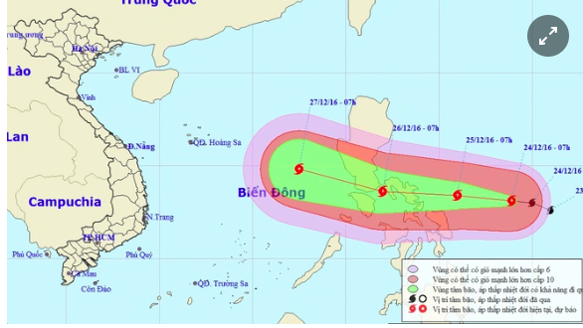
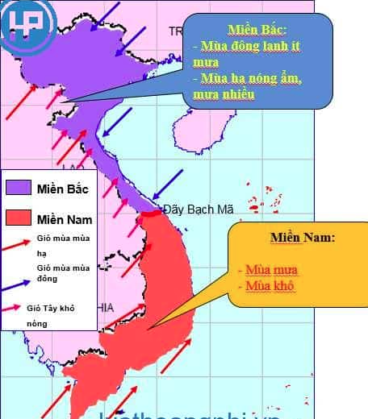
Học sinh quan sát các hình ảnh dự báo bão và gió mùa và trả lời câu hỏi
+) Khi dự báo thời tiết, để nói về gió hay bão người ta thường nói đến những yếu tố nào?
+) Người ta thường sử dụng kí hiệu gì để mô tả gió và bão trong các bản tin thời tiết?

Slide 4
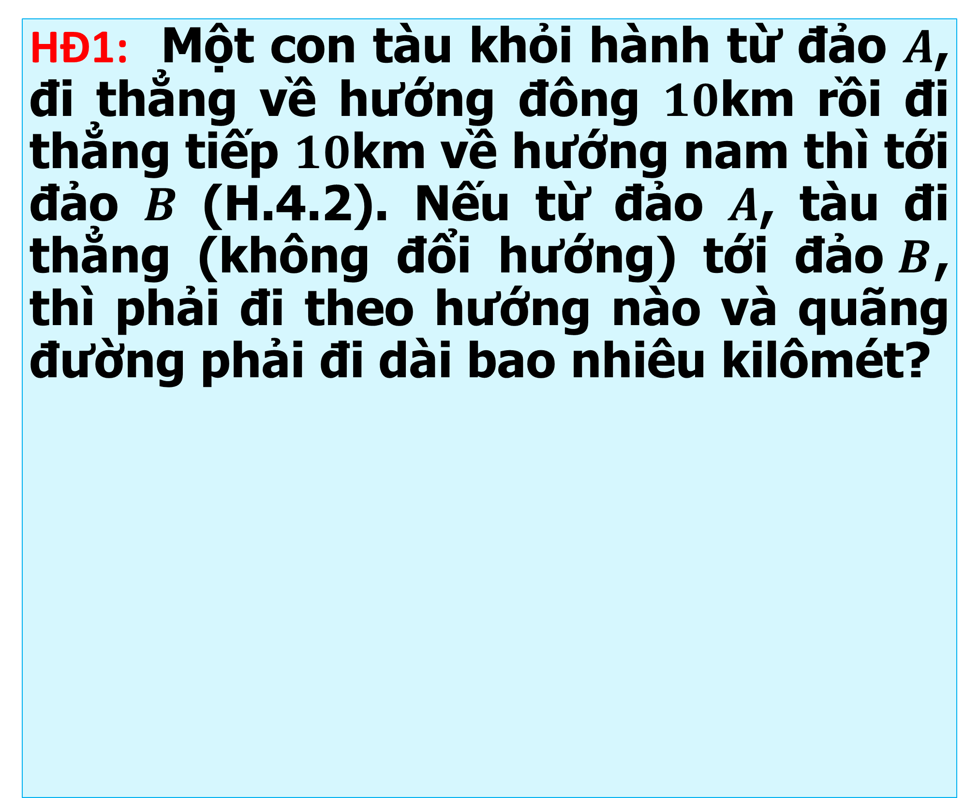
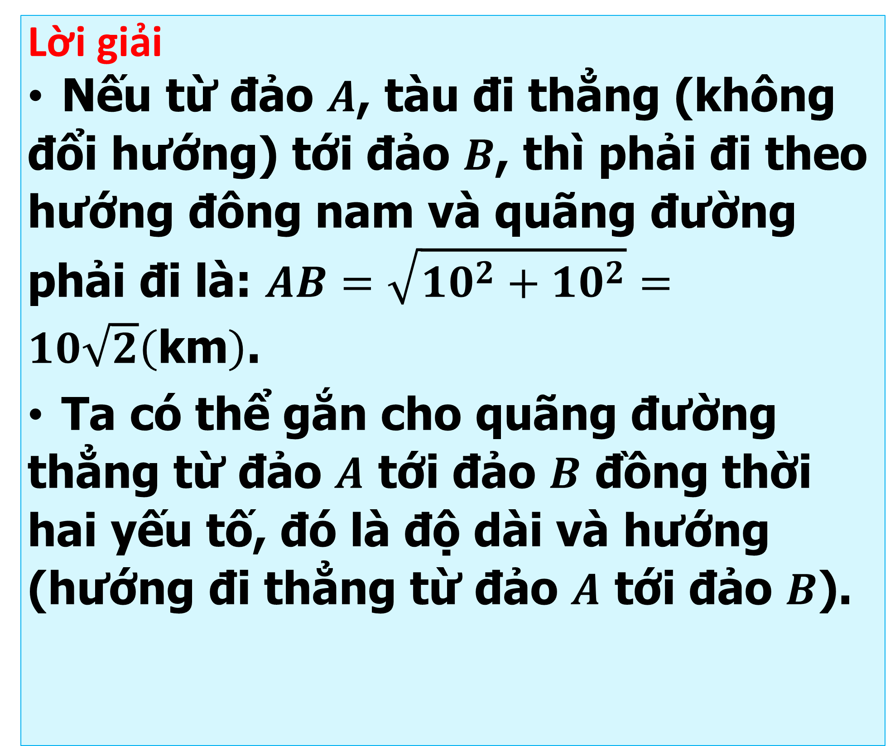
I
KHÁI NIỆM VECTƠ
HĐ1: Một con tàu khỏi hành từ đảo $A$, đi thẳng về hướng đông $10\text{km}$ rồi đi thẳng tiếp $10\text{km}$ về hướng nam thì tới đảo $B$ (H.4.2). Nếu từ đảo $A$, tàu đi thẳng (không đổi hướng) tới đảo$B$, thì phải đi theo hướng nào và quãng đường phải đi dài bao nhiêu kilômét?
Lời giải
Nếu từ đảo $A$, tàu đi thẳng (không đổi hướng) tới đảo $B$, thì phải đi theo hướng đông nam và quãng đường phải đi là: $AB=\sqrt{10^{2}+10^{2}}=10\sqrt{2}\left(\text{km}\right)$.
Ta có thể gắn cho quãng đường thẳng từ đảo $A$ tới đảo $B$ đồng thời hai yếu tố, đó là độ dài và hướng (hướng đi thẳng từ đảo $A$ tới đảo $B$).
.
A
10 km
N
10 km
W
E
B
S
Hình 4.2

Slide 5

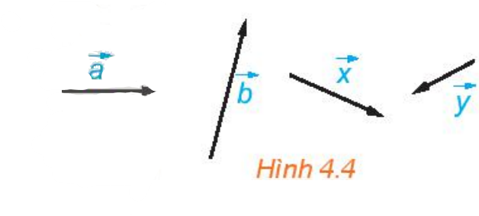
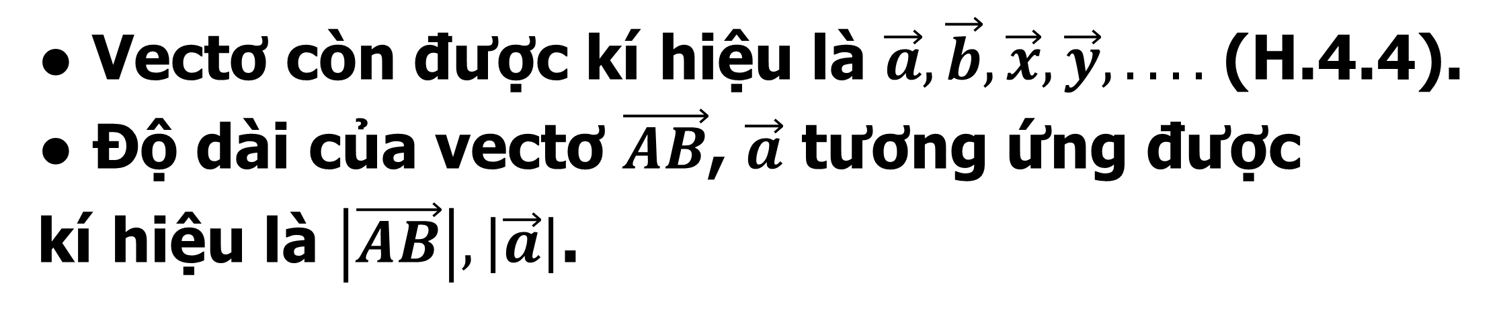
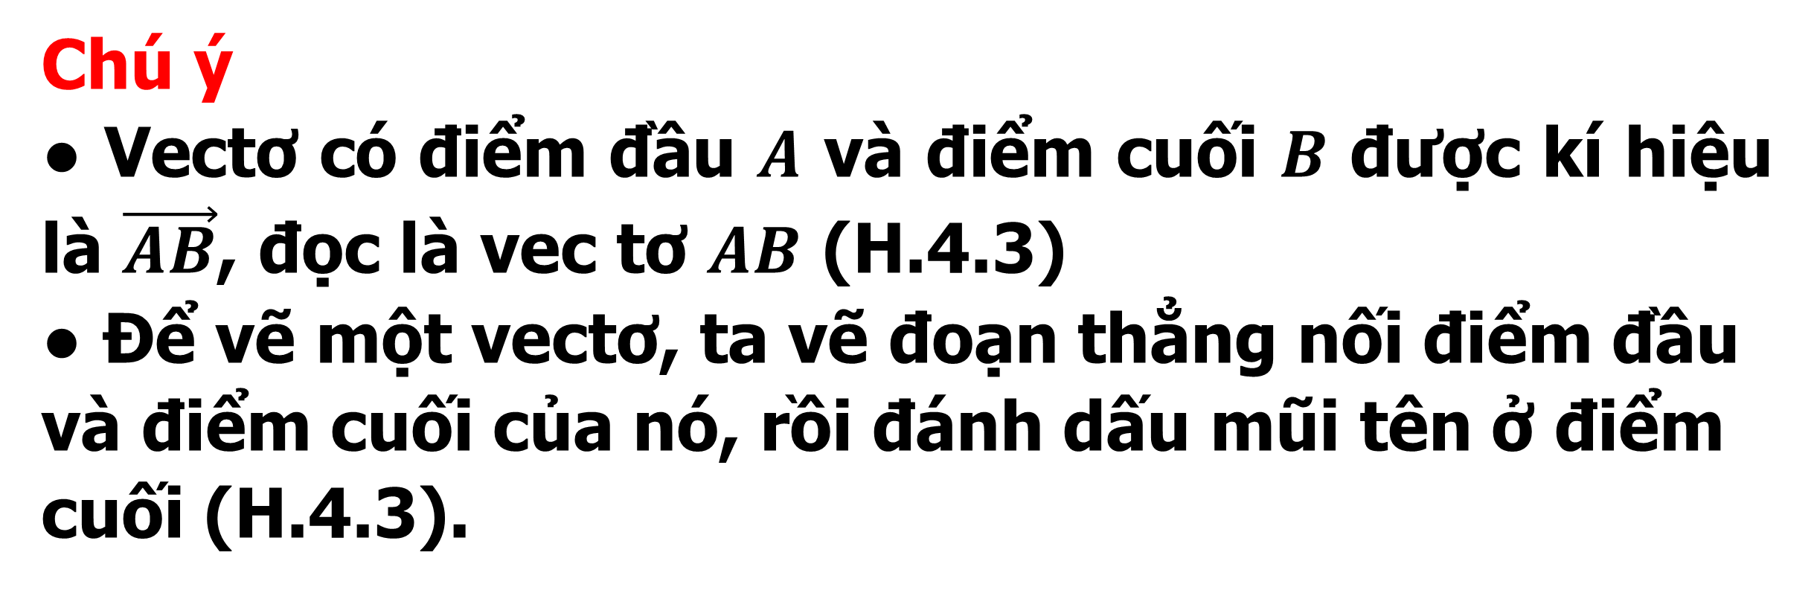
I
KHÁI NIỆM VECTƠ
Từ thực tế này, ta đi tới khái niệm toán học sau:
● Vectơ là một đoạn thẳng có hướng, nghĩa là, trong hai điểm mút của đoạn thẳng, đã chỉ rõ điểm đầu, điểm cuối.
● Độ dài của vectơ là khoảng cách giữa điểm đầu và điểm cuối của vectơ đó.
Chú ý
● Vectơ có điểm đầu $A$ và điểm cuối $B$ được kí hiệu là $\vec{AB}$, đọc là vec tơ $AB$ (H.4.3)
● Để vẽ một vectơ, ta vẽ đoạn thẳng nối điểm đầu và điểm cuối của nó, rồi đánh dấu mũi tên ở điểm cuối (H.4.3).
● Vectơ còn được kí hiệu là $\vec{a},\vec{b},\vec{x},\vec{y},....$ (H.4.4).
● Độ dài của vectơ $\vec{AB}$, $\vec{a}$ tương ứng được
kí hiệu là $\left|\vec{AB}\right|,\left|\vec{a}\right|$.

Slide 6
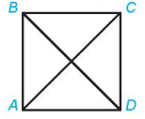
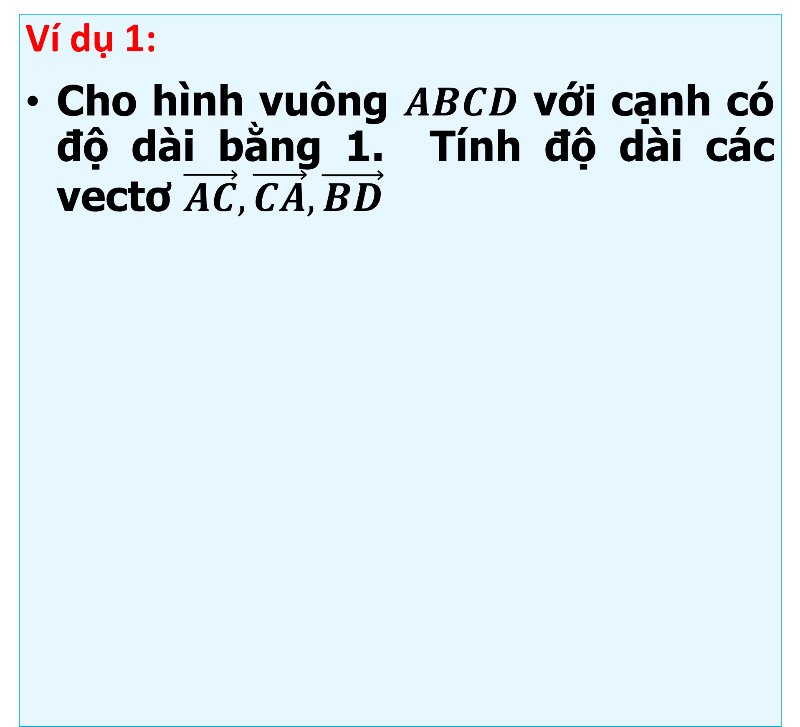
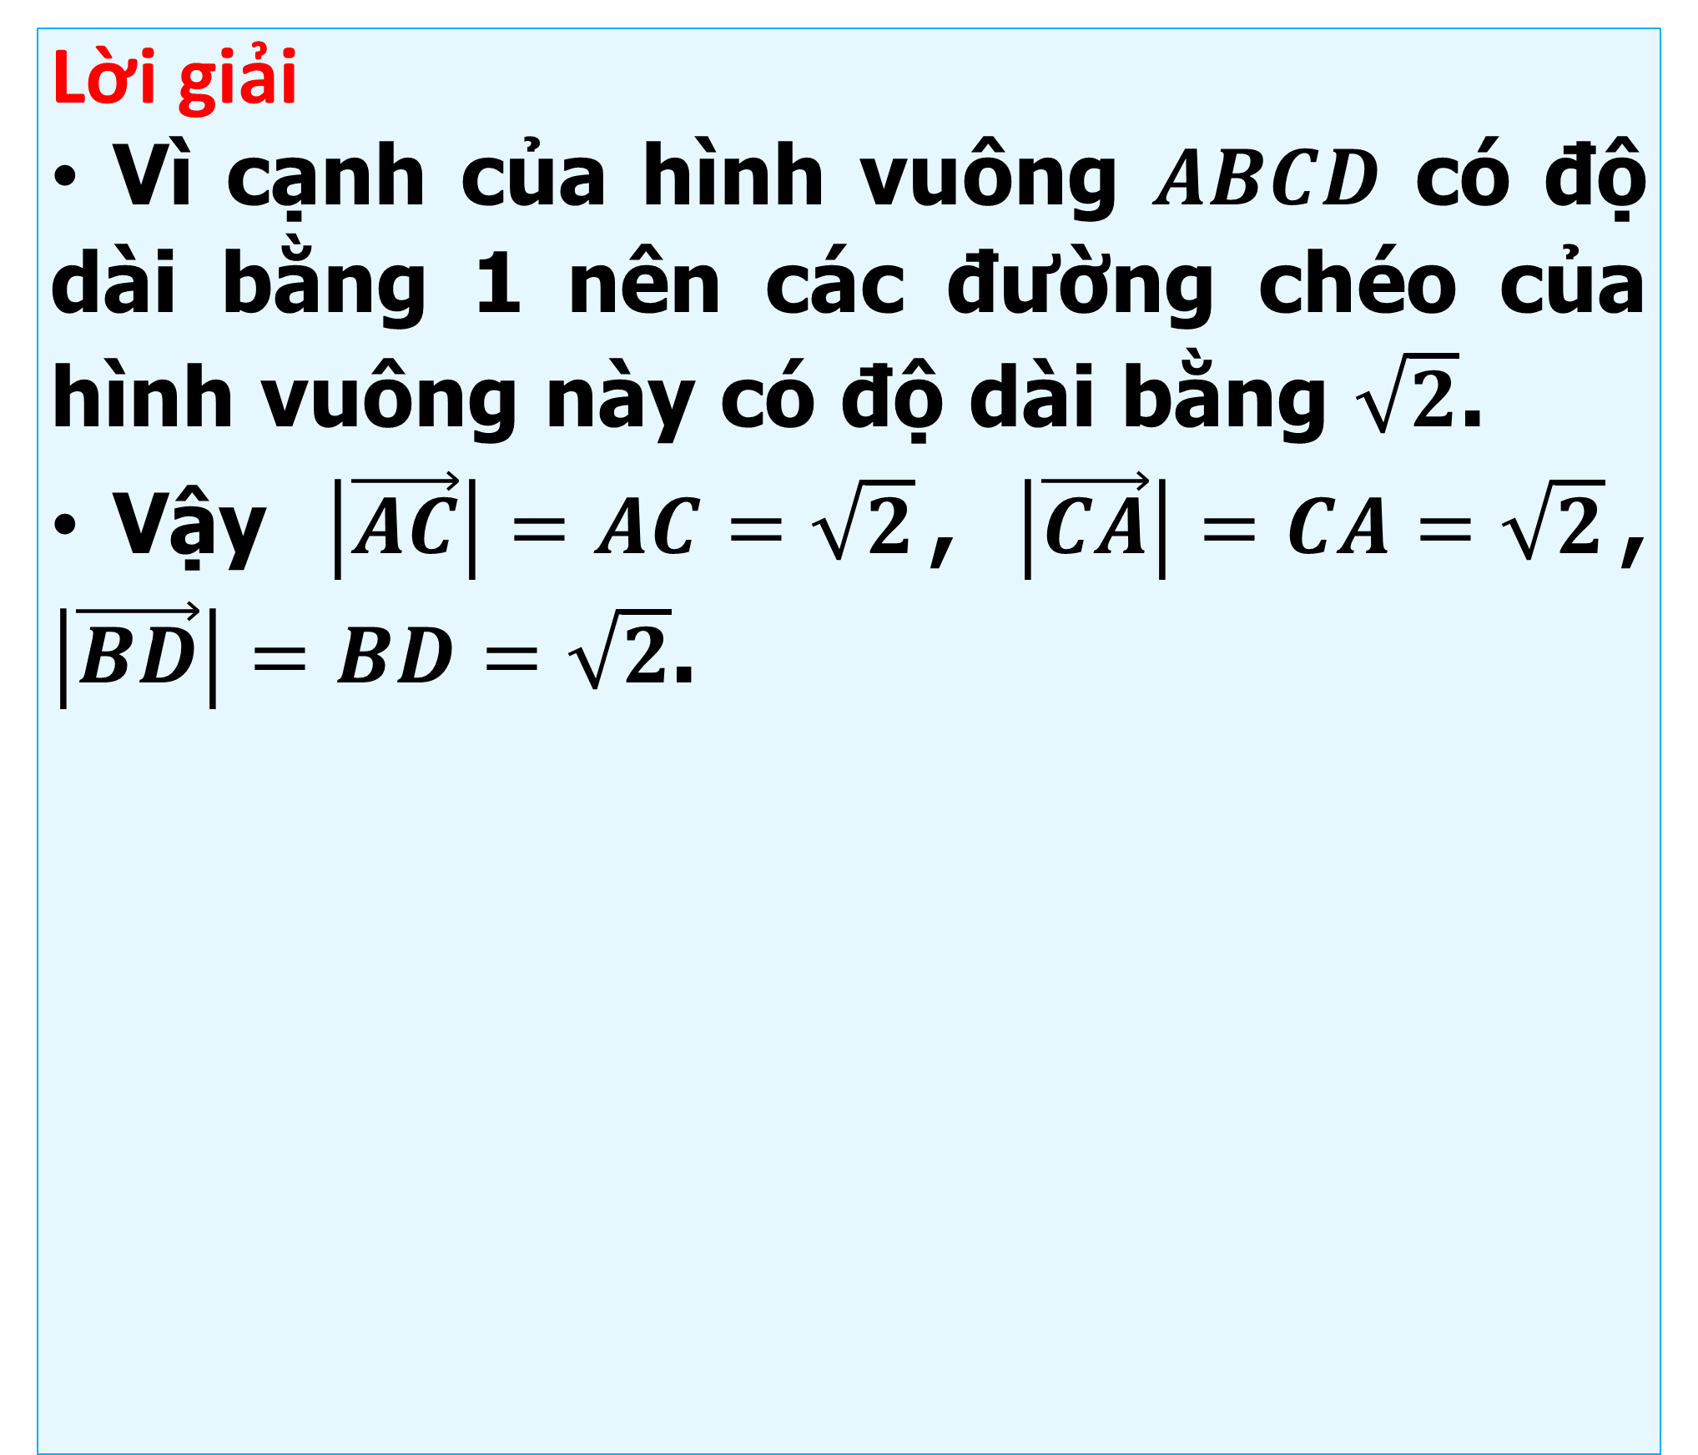
I
KHÁI NIỆM VECTƠ
Ví dụ 1:
Cho hình vuông $ABCD$ với cạnh có độ dài bằng 1. Tính độ dài các vectơ $\vec{AC},\vec{CA},\vec{BD}$
Lời giải
Vì cạnh của hình vuông $ABCD$ có độ dài bằng 1 nên các đường chéo của hình vuông này có độ dài bằng $\sqrt{2}$.
Vậy $\left|\vec{AC}\right|=AC=\sqrt{2}$, $\left|\vec{CA}\right|=CA=\sqrt{2}$, $\left|\vec{BD}\right|=BD=\sqrt{2}$.

Slide 7
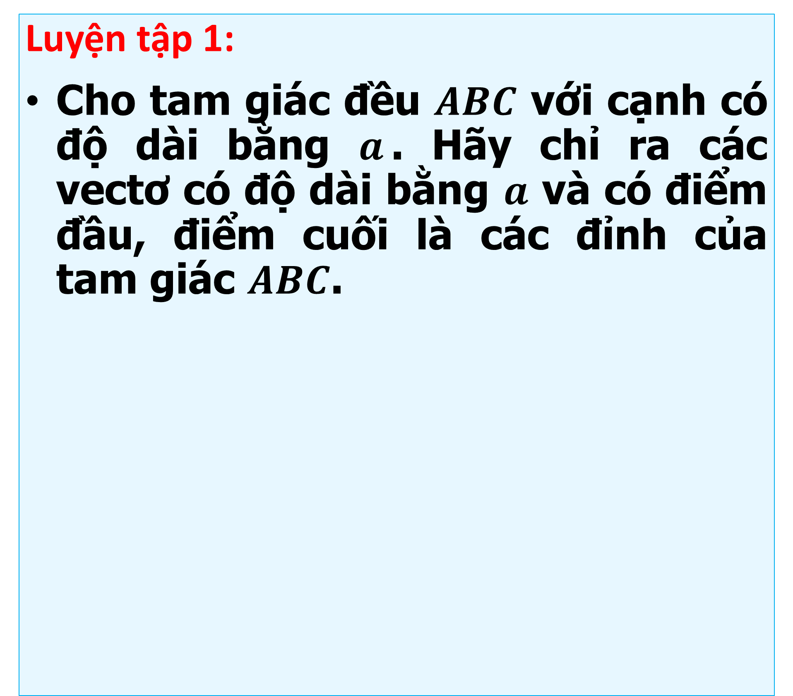
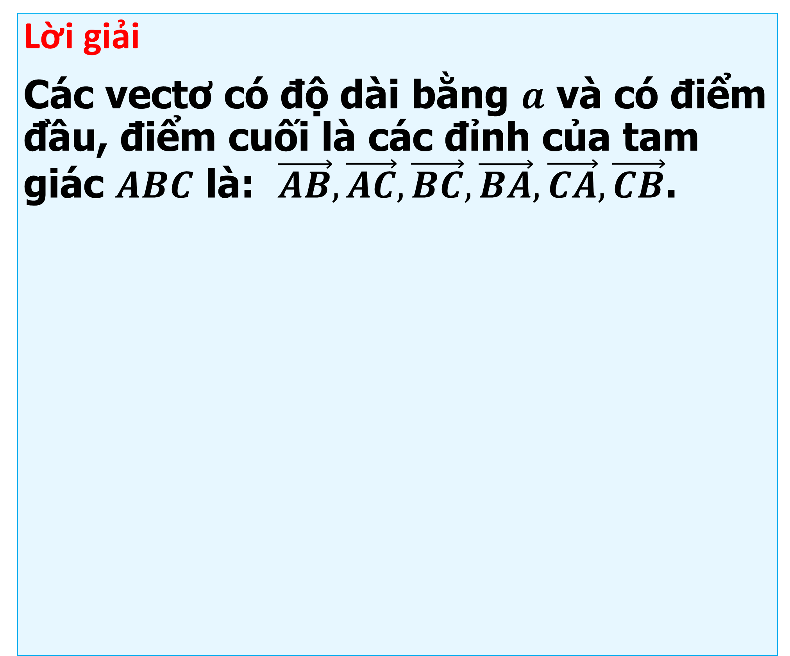
I
KHÁI NIỆM VECTƠ
Luyện tập 1:
Cho tam giác đều $ABC$ với cạnh có độ dài bằng $a$. Hãy chỉ ra các vectơ có độ dài bằng $a$ và có điểm đầu, điểm cuối là các đỉnh của tam giác $ABC$.
Lời giải
Các vectơ có độ dài bằng $a$ và có điểm đầu, điểm cuối là các đỉnh của tam giác $ABC$ là: $\vec{AB},\vec{AC},\vec{BC},\vec{BA},\vec{CA},\vec{CB}$.

Slide 8
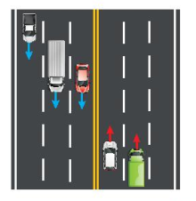
II
HAI VECTƠ CÙNG PHƯƠNG, CÙNG HƯỚNG, BẰNG NHAU
HĐ2: Quan sát các làn đường trong hình 4.5 và cho biết những nhận xét nào sau đây là đúng.
a) Các làn đường song song với nhau.
b) Các xe chạy theo cùng một hướng.
c) Hai xe bất kì đều chạy theo cùng một hướng hoặc
hai hướng ngược nhau.
Giải
a) Các làn đường song song với nhau là nhận xét đúng.
b) Các xe chạy theo cùng một hướng là nhận xét sai.
C) Hai xe bất kì đều chạy theo cùng một hướng hoặc
hai hướng ngược nhau là nhận xét đúng.

Slide 9
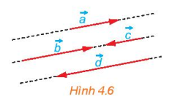
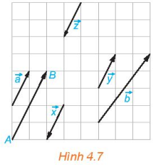
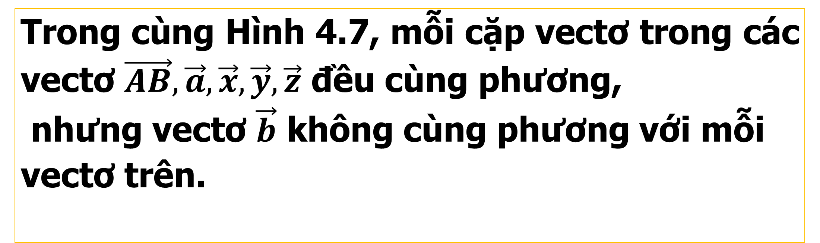
II
HAI VECTƠ CÙNG PHƯƠNG, CÙNG HƯỚNG, BẰNG NHAU
Đường thẳng đi qua điểm đầu và điểm cuối của một vectơ được gọi là giá của vectơ đó.
Hai vectơ được gọi là cùng phương nếu chúng có giá song song hoặc trùng nhau.
Trong cùng Hình 4.7, mỗi cặp vectơ trong các vectơ $\vec{AB},\vec{a},\vec{x},\vec{y},\vec{z}$ đều cùng phương,
nhưng vectơ $\vec{b}$ không cùng phương với mỗi
vectơ trên.

Slide 10
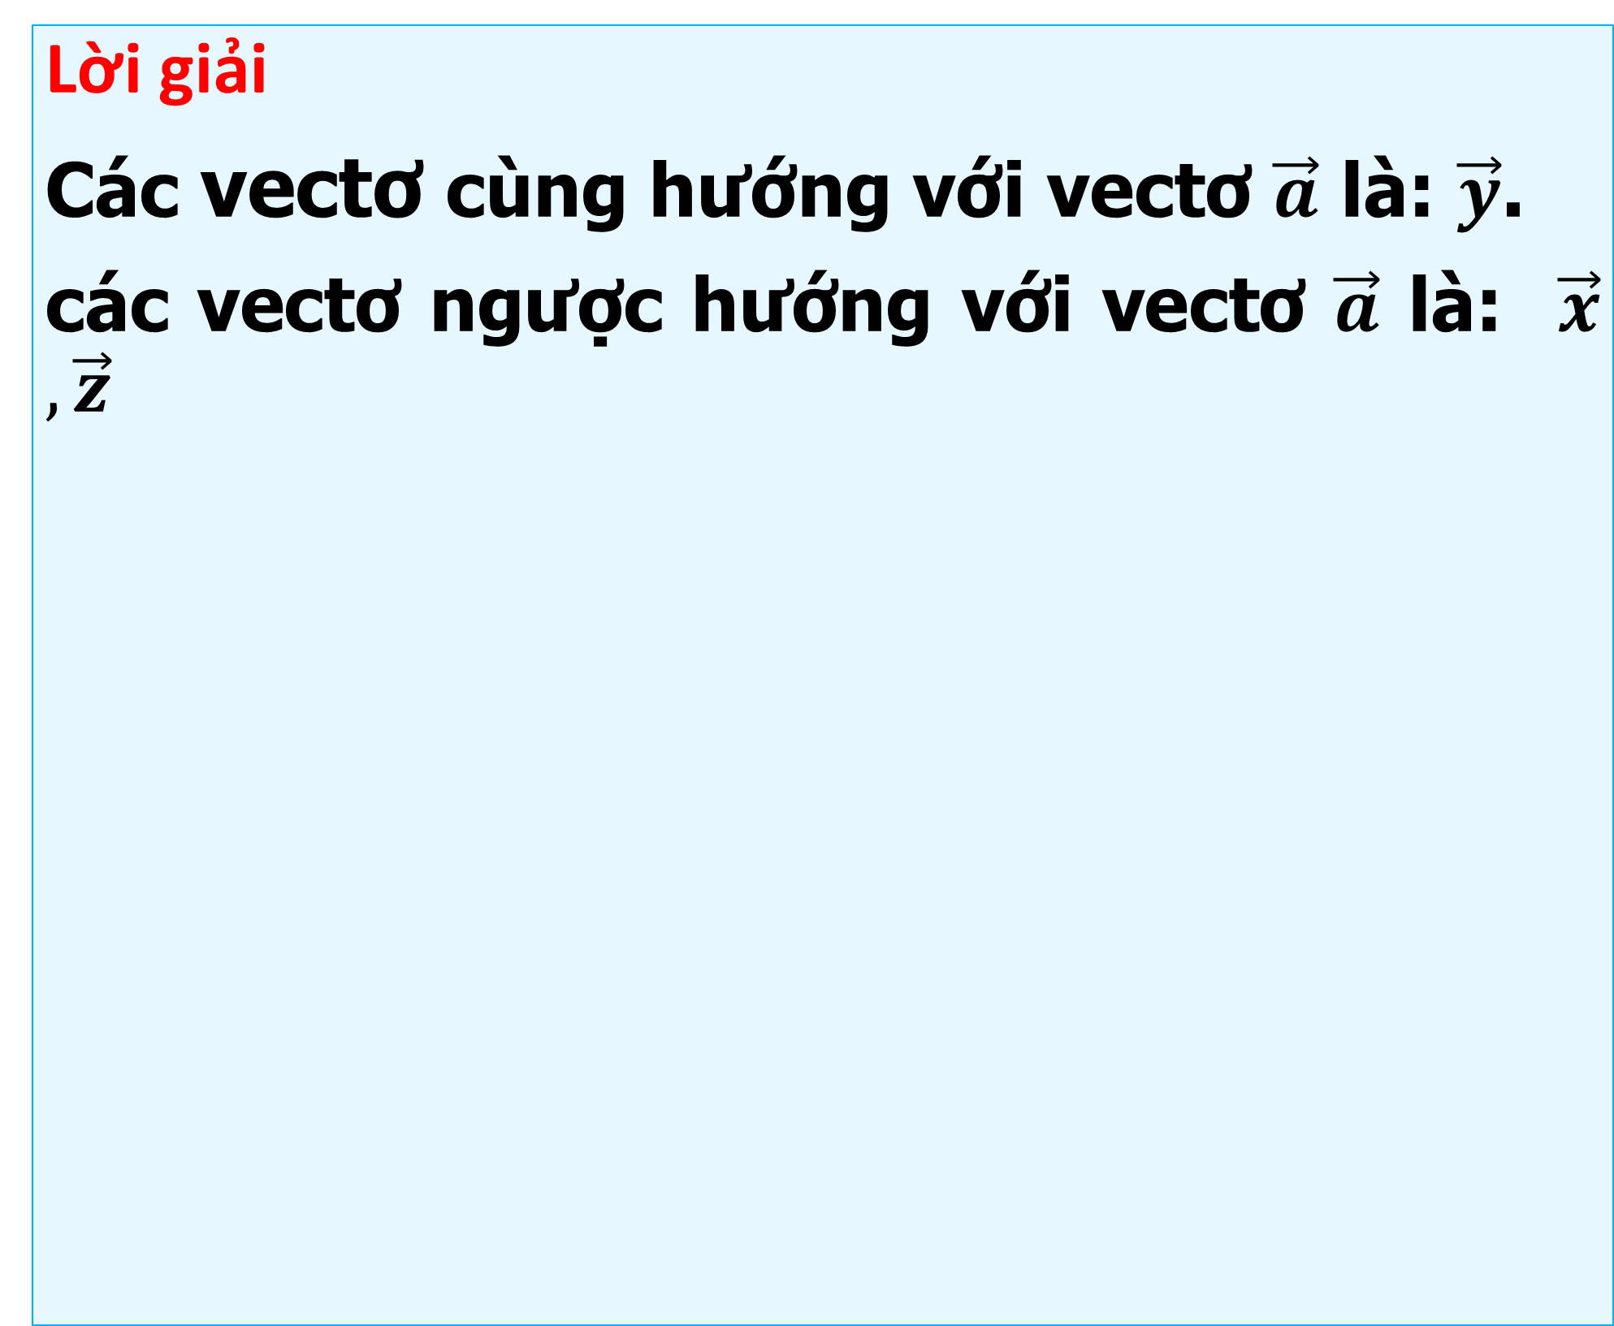
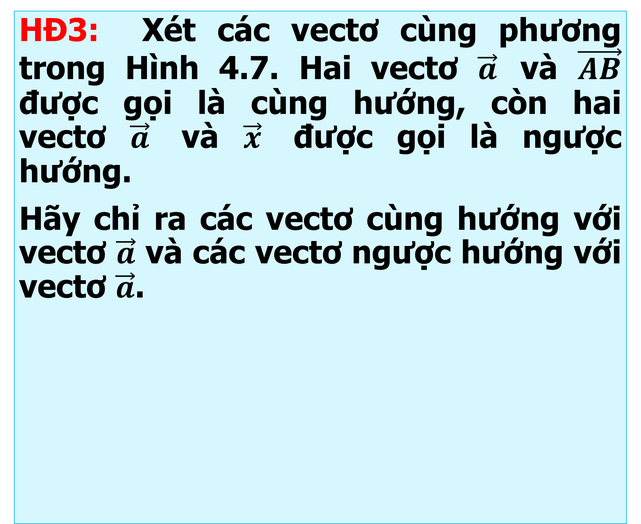
II
HAI VECTƠ CÙNG PHƯƠNG, CÙNG HƯỚNG, BẰNG NHAU
HĐ3: Xét các vectơ cùng phương trong Hình 4.7. Hai vectơ $\vec{a}$ và $\vec{AB}$ được gọi là cùng hướng, còn hai vectơ $\vec{a}$ và $\vec{x}$ được gọi là ngược hướng.
Hãy chỉ ra các vectơ cùng hướng với vectơ $\vec{a}$ và các vectơ ngược hướng với vectơ $\vec{a}$.
Lời giải
Các vectơ cùng hướng với vectơ $\vec{a}$ là: $\vec{y}$.
các vectơ ngược hướng với vectơ $\vec{a}$ là: $\vec{x}$ $,\vec{z}$

Slide 11
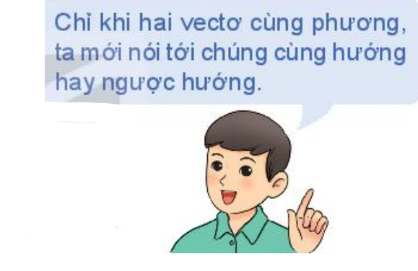
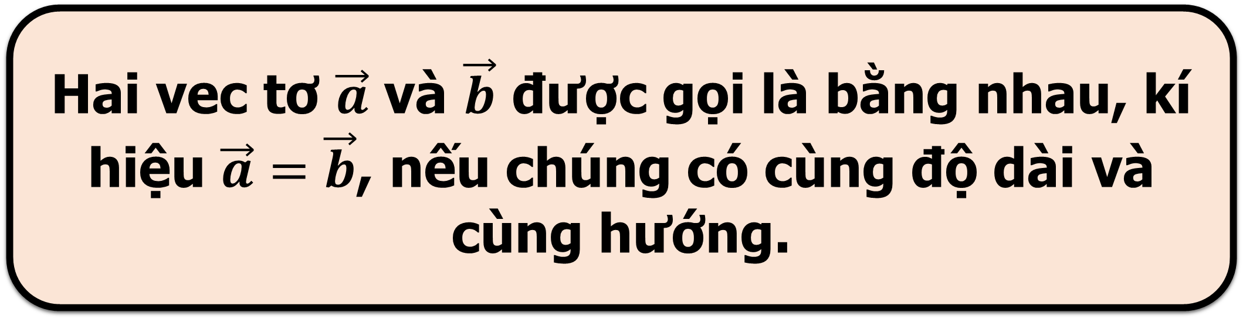
II
HAI VECTƠ CÙNG PHƯƠNG, CÙNG HƯỚNG, BẰNG NHAU
Đối với hai vectơ cùng phương thì chúng cùng hướng hoặc ngược hướng.
Hai vec tơ $\vec{a}$ và $\vec{b}$ được gọi là bằng nhau, kí hiệu $\vec{a}=\vec{b}$, nếu chúng có cùng độ dài và cùng hướng.

Slide 12
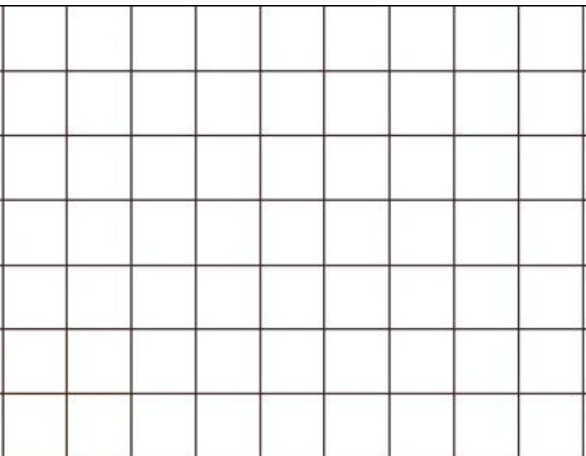
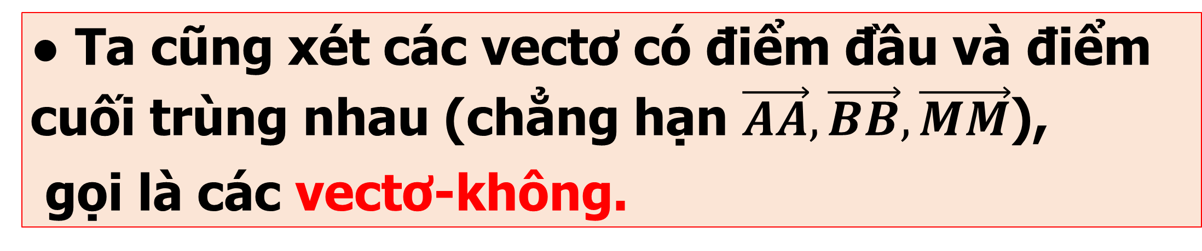

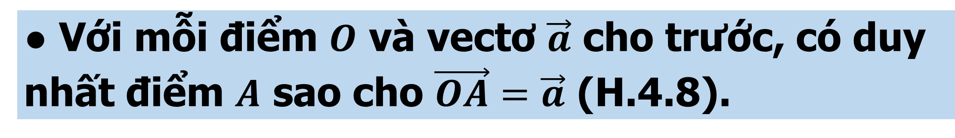
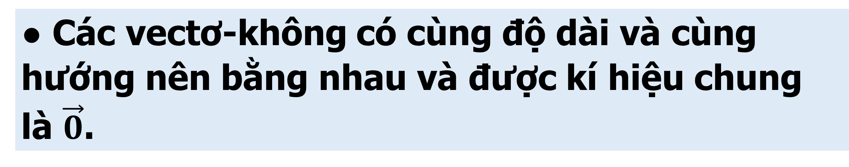
II
HAI VECTƠ CÙNG PHƯƠNG, CÙNG HƯỚNG, BẰNG NHAU
Chú ý:
● Ta cũng xét các vectơ có điểm đầu và điểm cuối trùng nhau (chẳng hạn $\vec{AA},\vec{BB},\vec{MM}$),
gọi là các vectơ-không.
A
● Ta quy ước vectơ-không có độ dài bằng 0, cùng hướng (do đó cùng phương) với mọi vectơ.
$\vec{a}$
●
O
● Các vectơ-không có cùng độ dài và cùng hướng nên bằng nhau và được kí hiệu chung là $\vec{0}$.
Hình 4.8
● Với mỗi điểm $O$ và vectơ $\vec{a}$ cho trước, có duy nhất điểm $A$ sao cho $\vec{OA}=\vec{a}$ (H.4.8).

Slide 13
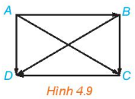
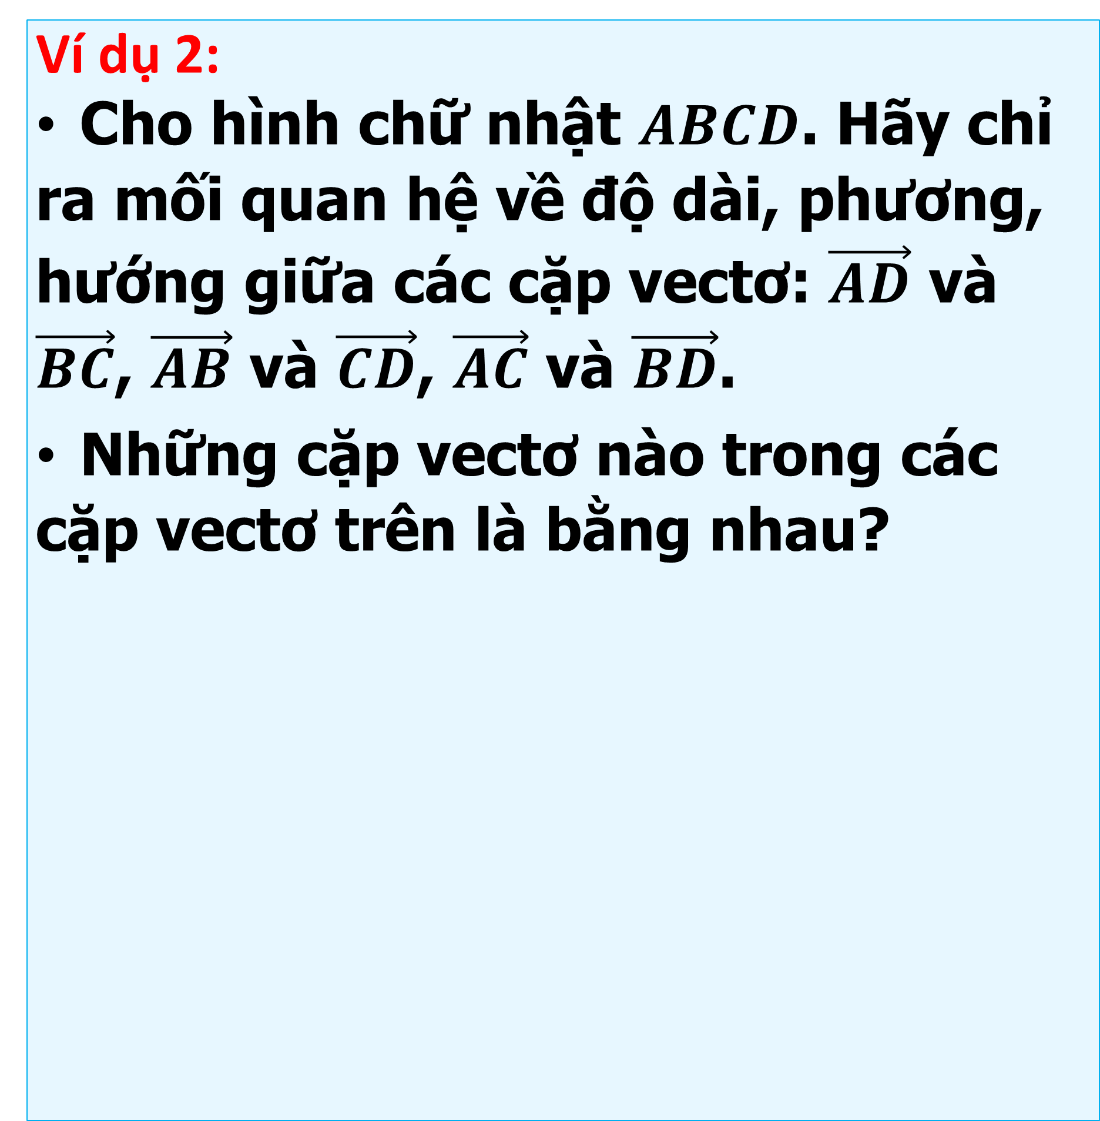
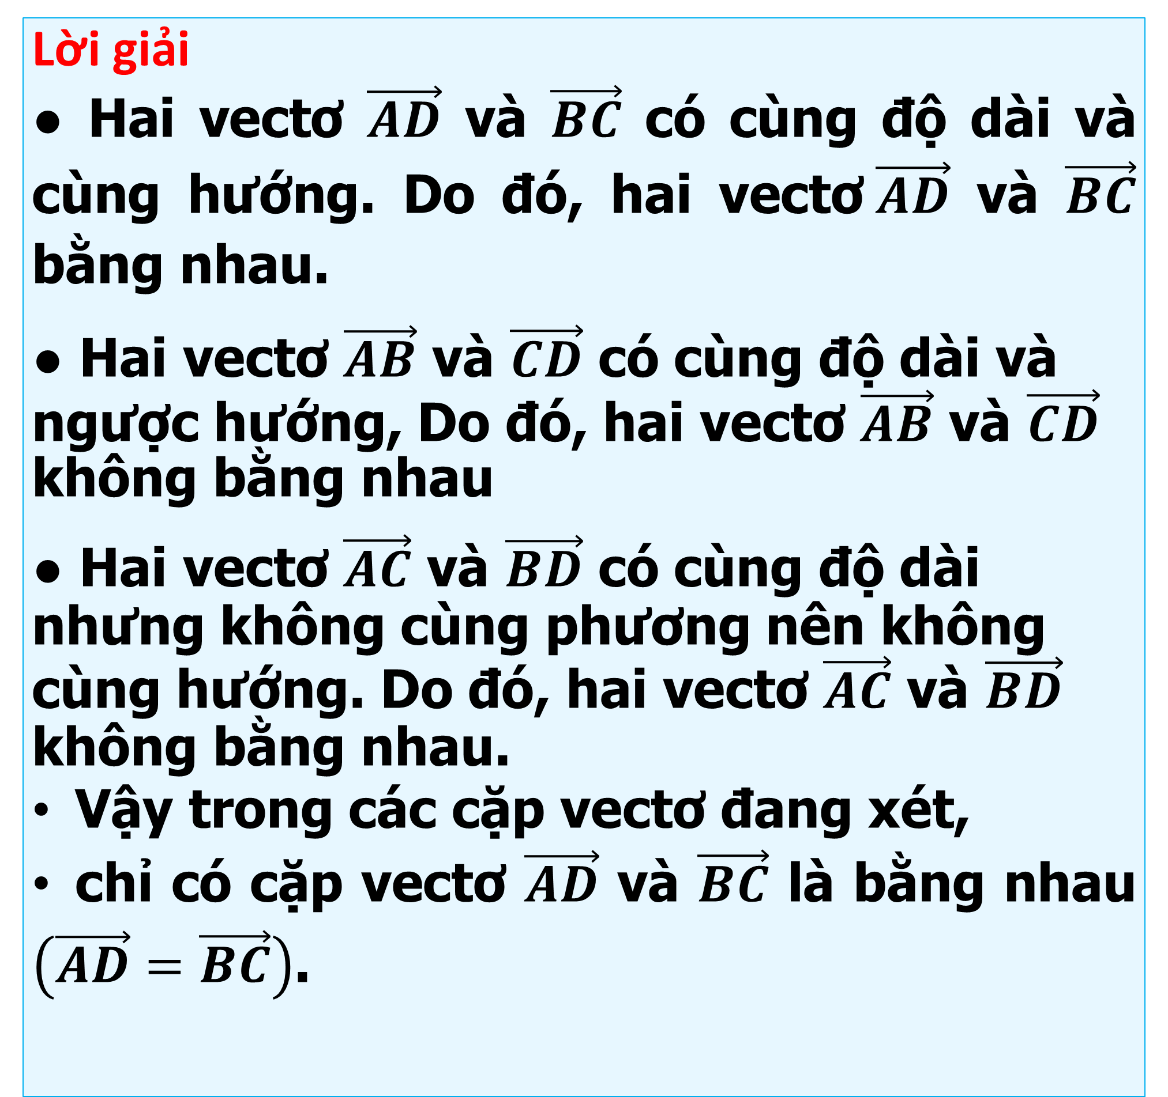
Ví dụ 2:
Cho hình chữ nhật $ABCD$. Hãy chỉ ra mối quan hệ về độ dài, phương, hướng giữa các cặp vectơ: $\vec{AD}$ và $\vec{BC}$, $\vec{AB}$ và $\vec{CD}$, $\vec{AC}$ và $\vec{BD}$.
Những cặp vectơ nào trong các cặp vectơ trên là bằng nhau?
Lời giải
● Hai vectơ $\vec{AD}$ và $\vec{BC}$ có cùng độ dài và cùng hướng. Do đó, hai vectơ$\vec{AD}$ và $\vec{BC}$ bằng nhau.
● Hai vectơ $\vec{AB}$ và $\vec{CD}$ có cùng độ dài và ngược hướng, Do đó, hai vectơ $\vec{AB}$ và $\vec{CD}$ không bằng nhau
● Hai vectơ $\vec{AC}$ và $\vec{BD}$ có cùng độ dài nhưng không cùng phương nên không cùng hướng. Do đó, hai vectơ $\vec{AC}$ và $\vec{BD}$ không bằng nhau.
Vậy trong các cặp vectơ đang xét,
chỉ có cặp vectơ $\vec{AD}$ và $\vec{BC}$ là bằng nhau $\left(\vec{AD}=\vec{BC}\right)$.

Slide 14
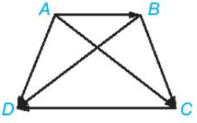
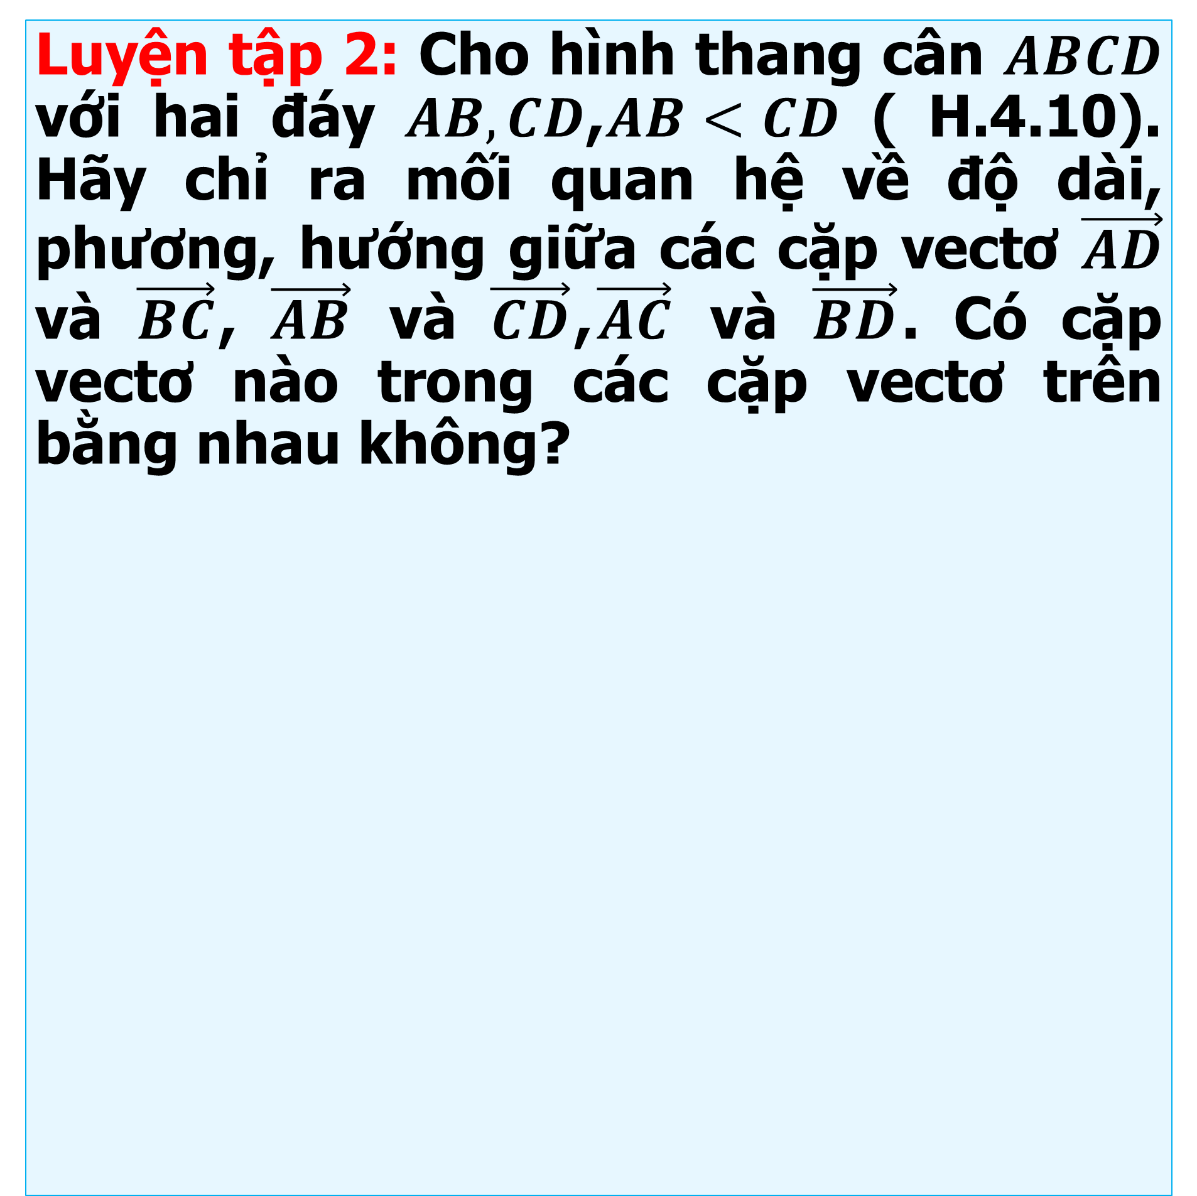
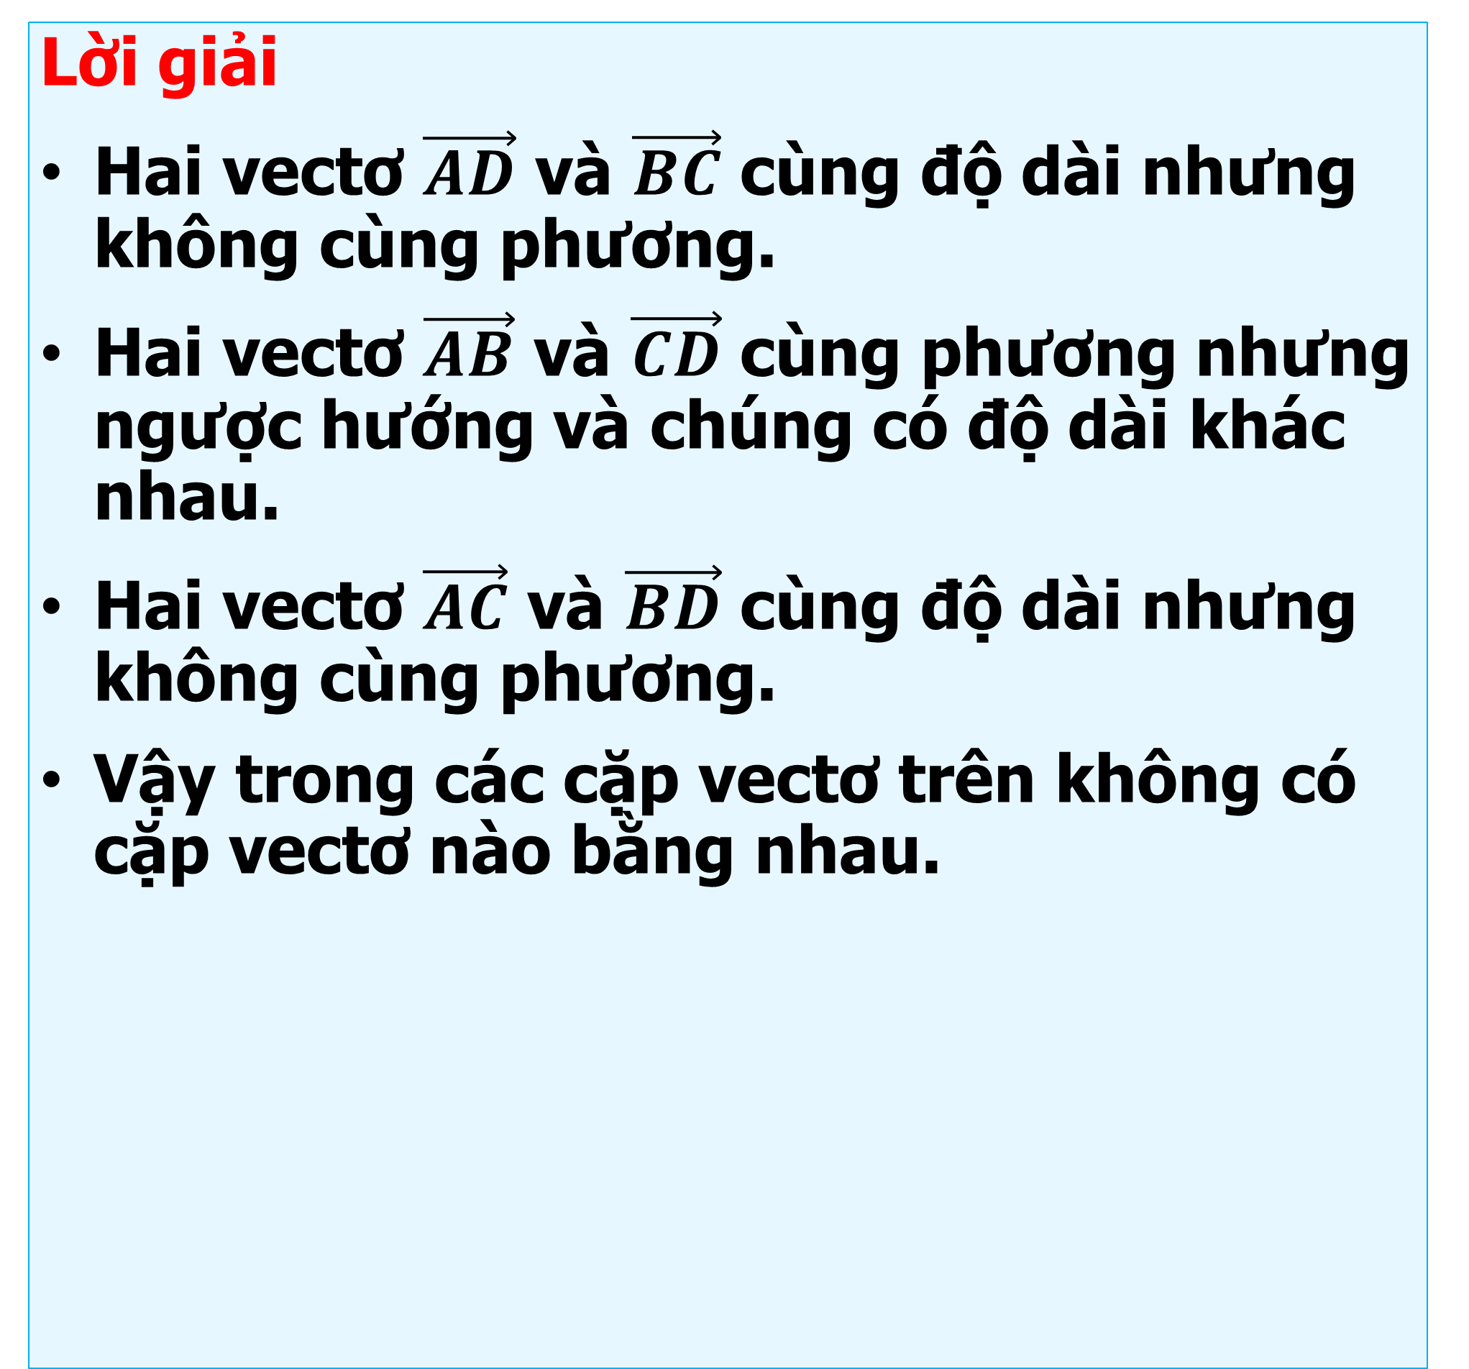
Luyện tập 2: Cho hình thang cân $ABCD$ với hai đáy $AB,CD$,$AB<CD$ ( H.4.10). Hãy chỉ ra mối quan hệ về độ dài, phương, hướng giữa các cặp vectơ $\vec{AD}$ và $\vec{BC}$, $\vec{AB}$ và $\vec{CD}$,$\vec{AC}$ và $\vec{BD}$. Có cặp vectơ nào trong các cặp vectơ trên bằng nhau không?
Lời giải
Hai vectơ $\vec{AD}$ và $\vec{BC}$ cùng độ dài nhưng không cùng phương.
Hai vectơ $\vec{AB}$ và $\vec{CD}$ cùng phương nhưng ngược hướng và chúng có độ dài khác nhau.
Hai vectơ $\vec{AC}$ và $\vec{BD}$ cùng độ dài nhưng không cùng phương.
Vậy trong các cặp vectơ trên không có cặp vectơ nào bằng nhau.

Slide 15
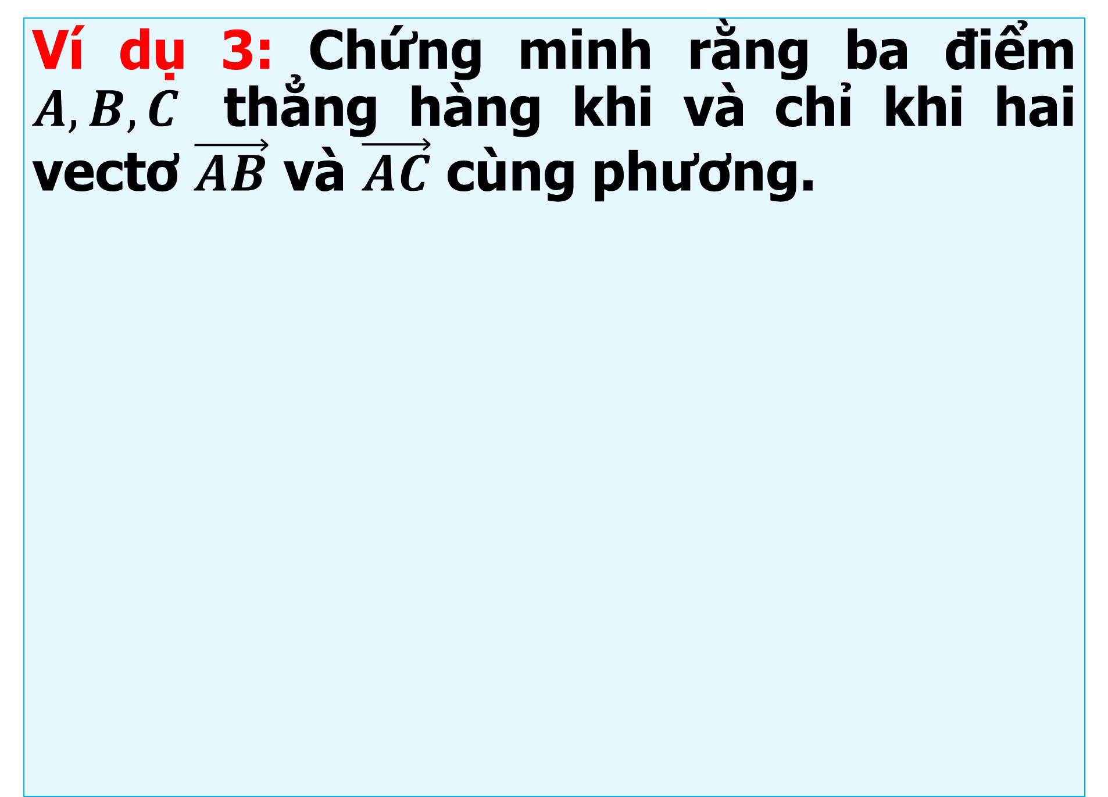
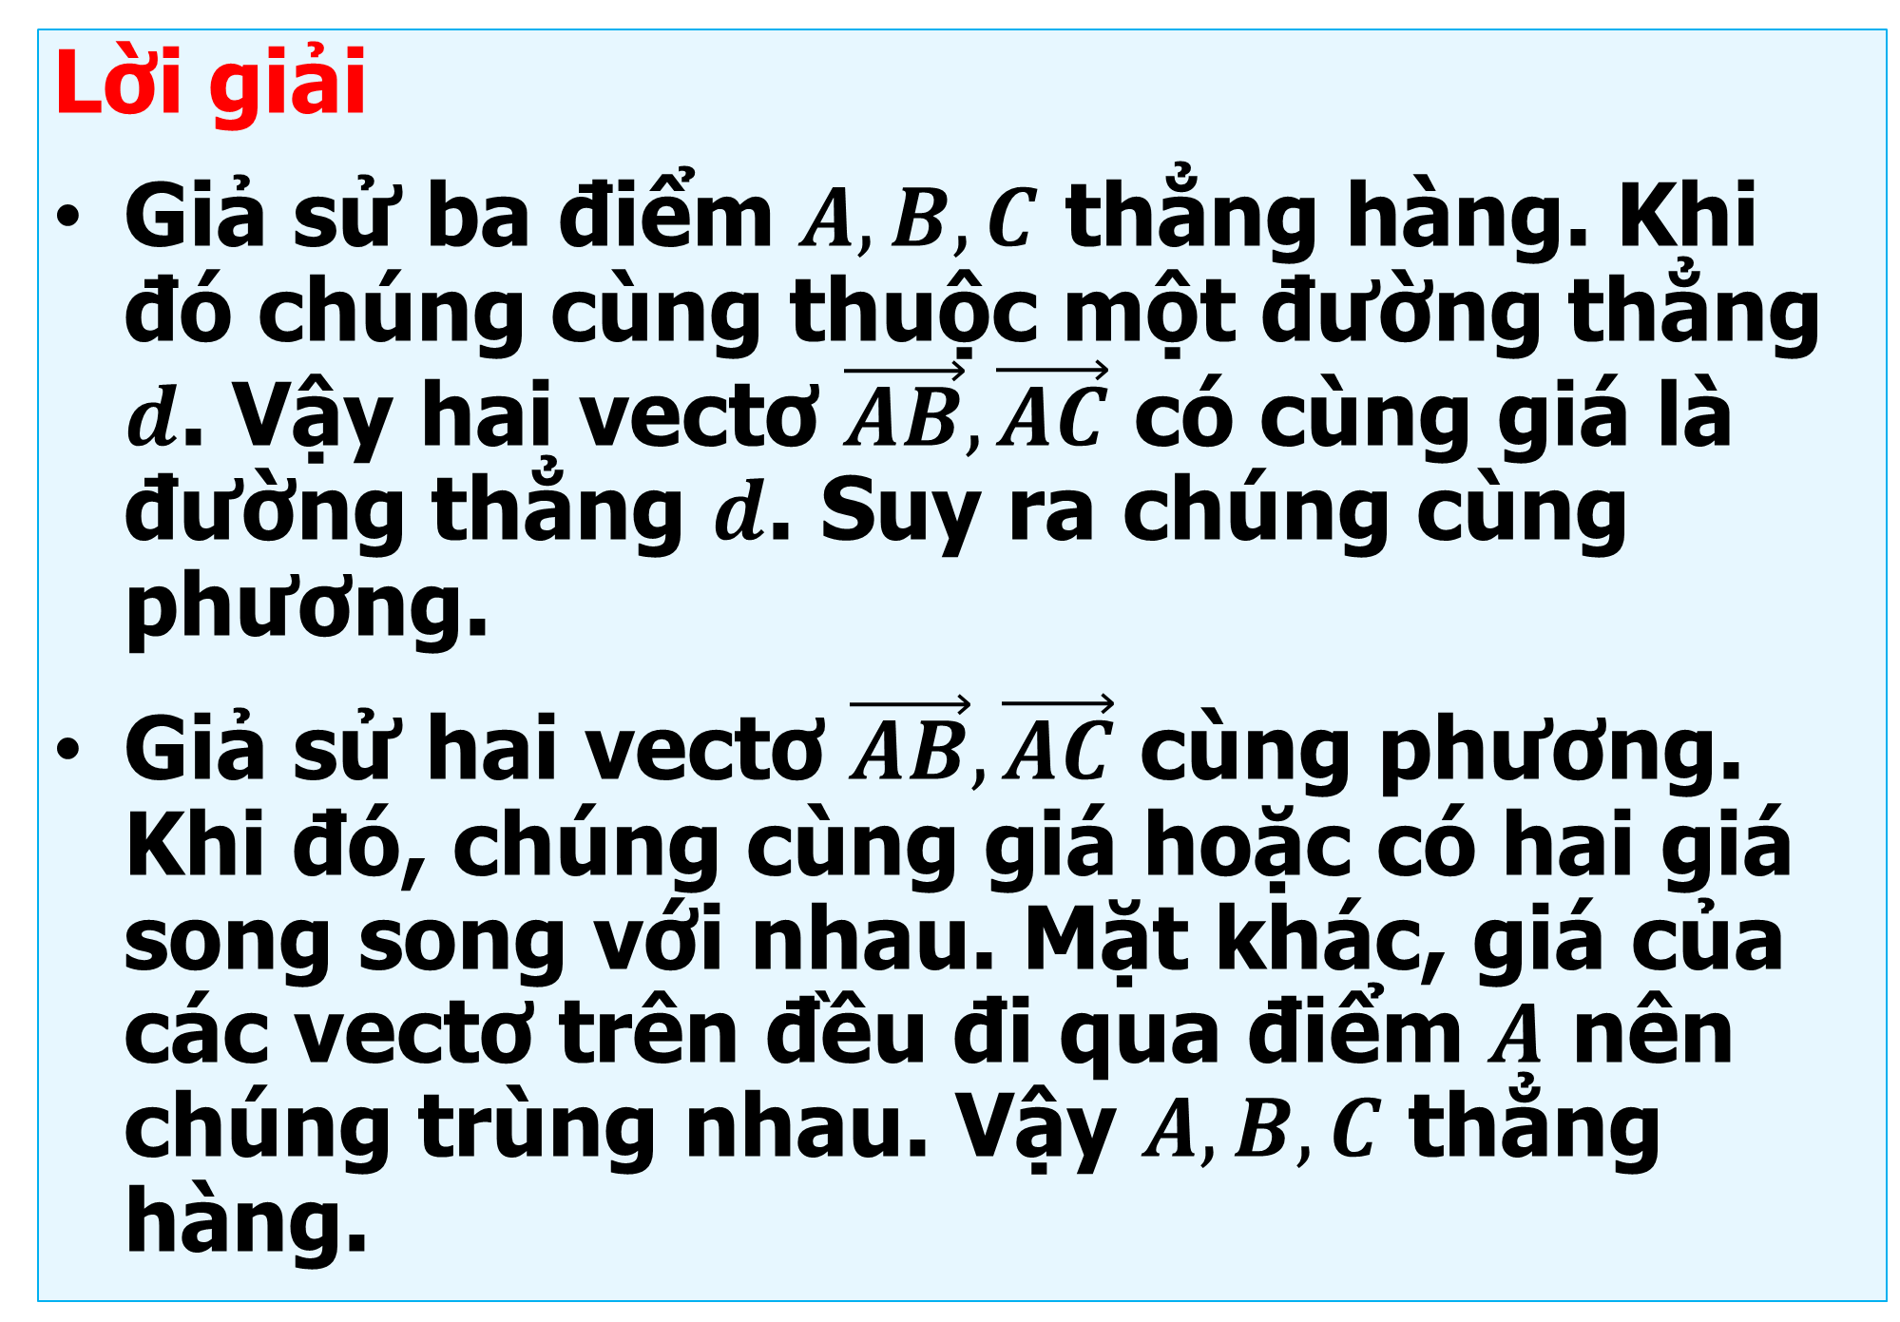
Ví dụ 3: Chứng minh rằng ba điểm $A,B, C$ thẳng hàng khi và chỉ khi hai vectơ $\vec{AB}$ và $\vec{AC}$ cùng phương.
Lời giải
Giả sử ba điểm $A,B,C$ thẳng hàng. Khi đó chúng cùng thuộc một đường thẳng $d$. Vậy hai vectơ $\vec{AB},\vec{AC}$ có cùng giá là đường thẳng $d$. Suy ra chúng cùng phương.
Giả sử hai vectơ $\vec{AB},\vec{AC}$ cùng phương. Khi đó, chúng cùng giá hoặc có hai giá song song với nhau. Mặt khác, giá của các vectơ trên đều đi qua điểm $A$ nên chúng trùng nhau. Vậy $A,B,C$ thẳng hàng.
Nhận xét: Ba điểm $A,B,C$ thẳng hàng khi và chỉ khi hai vectơ $\vec{AB}$,$\vec{ AC}$ cùng phương.

Slide 16

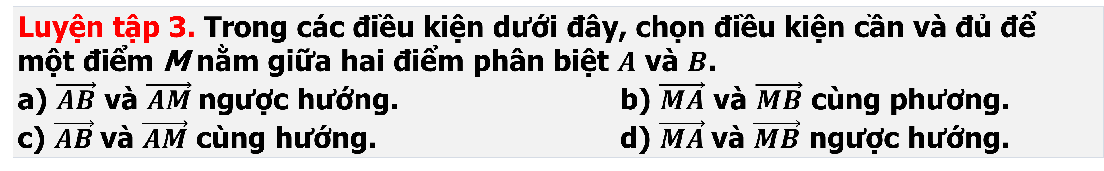
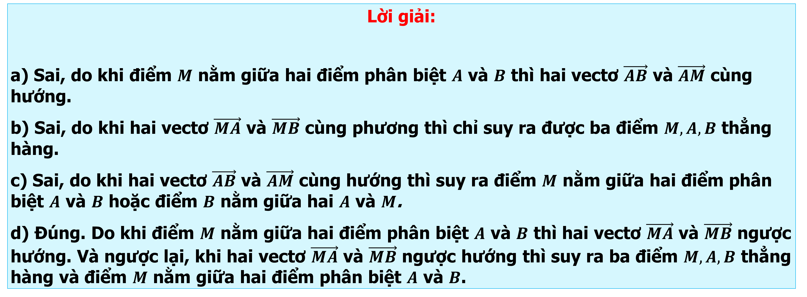
Luyện tập 3. Trong các điều kiện dưới đây, chọn điều kiện cần và đủ để một điểm M nằm giữa hai điểm phân biệt $A$ và $B$.
a) $\vec{AB}$ và $\vec{AM}$ngược hướng. b) $\vec{MA}$ và $\vec{MB}$ cùng phương.
c) $\vec{AB}$và $\vec{AM}$ cùng hướng. d) $\vec{MA}$và $\vec{MB}$ ngược hướng.
Lời giải:
a) Sai, do khi điểm $M$ nằm giữa hai điểm phân biệt $A$ và $B$ thì hai vectơ $\vec{AB}$ và $\vec{AM}$ cùng hướng.
b) Sai, do khi hai vectơ $\vec{MA}$ và $\vec{MB}$ cùng phương thì chỉ suy ra được ba điểm $M,A,B$ thẳng hàng.
c) Sai, do khi hai vectơ $\vec{AB}$ và $\vec{AM}$ cùng hướng thì suy ra điểm $M$ nằm giữa hai điểm phân biệt $A$ và $B$ hoặc điểm $B$ nằm giữa hai $A$ và $M$.
d) Đúng. Do khi điểm $M$ nằm giữa hai điểm phân biệt $A$ và $B$ thì hai vectơ $\vec{MA}$ và $\vec{MB}$ ngược hướng. Và ngược lại, khi hai vectơ $\vec{MA}$ và $\vec{MB}$ ngược hướng thì suy ra ba điểm $M,A,B$ thẳng hàng và điểm $M$ nằm giữa hai điểm phân biệt $A$ và $B$.

Slide 17
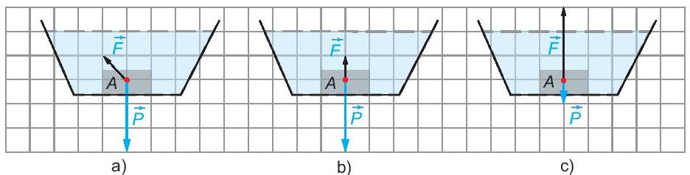
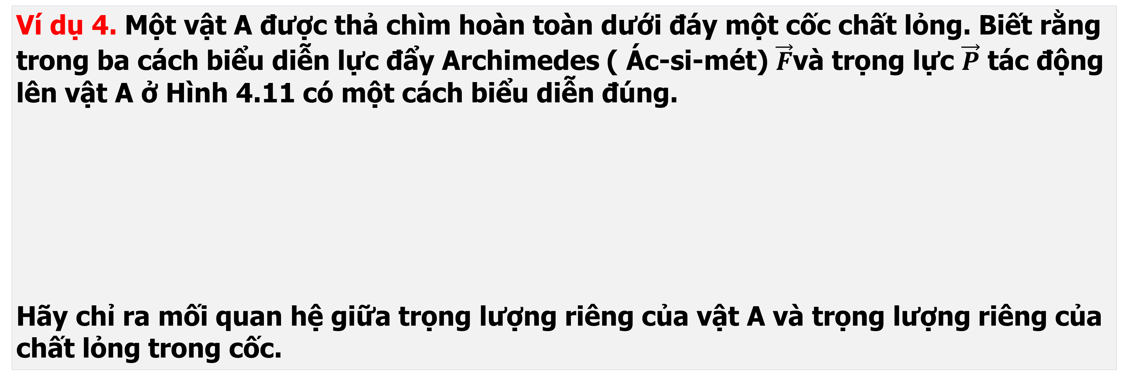
Ví dụ 4. Một vật A được thả chìm hoàn toàn dưới đáy một cốc chất lỏng. Biết rằng trong ba cách biểu diễn lực đẩy Archimedes ( Ác-si-mét) $\vec{F}$và trọng lực $\vec{P}$ tác động lên vật A ở Hình 4.11 có một cách biểu diễn đúng.
Hãy chỉ ra mối quan hệ giữa trọng lượng riêng của vật A và trọng lượng riêng của chất lỏng trong cốc.
Lời giải:
Lực đẩy Archimedes và trọng lực đều tác động lên vật A theo phương thẳng đứng, hai lực này cùng phương nhưng ngược hướng. Do đó Hình 4.11a không đúng. Vật A chìm xuống đáy nên trọng lực P (có hướng từ trên xuống) lớn hơn lực đẩy Archimedes F (có hướng từ dưới lên). Do vậy, Hình 4.11c không đúng.

Slide 18
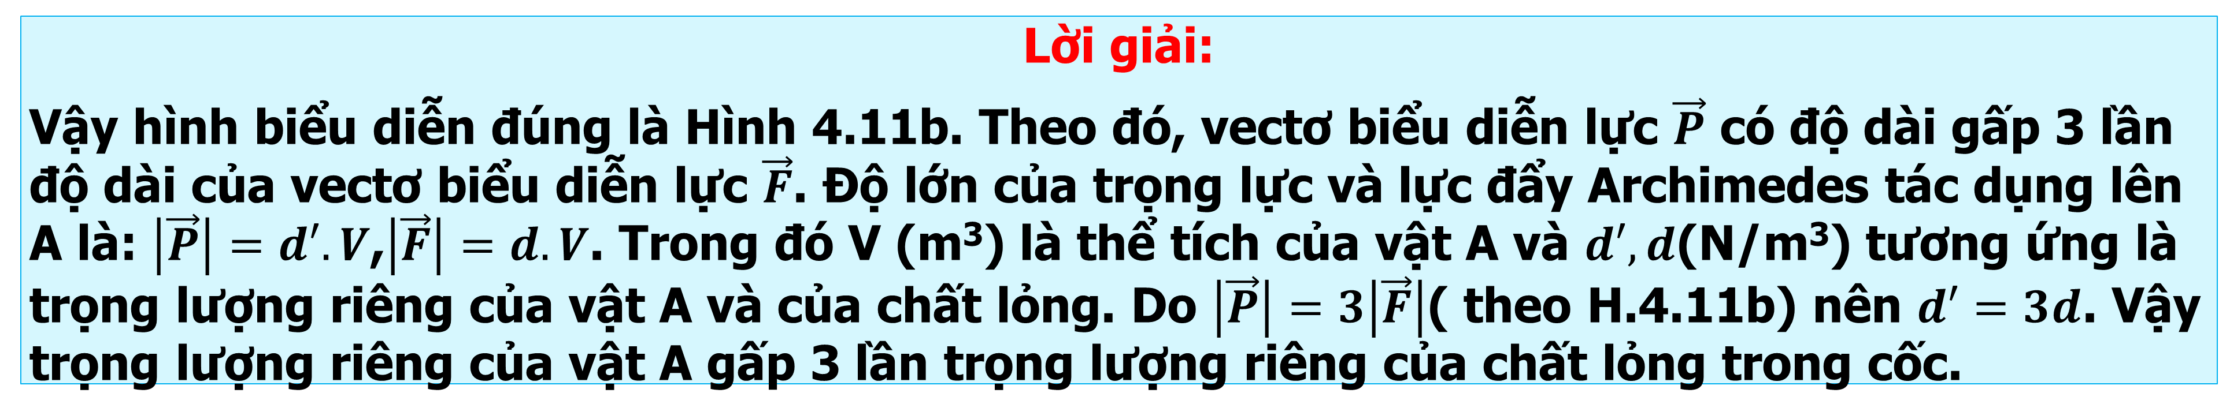
Ví dụ 4. Một vật A được thả chìm hoàn toàn dưới đáy một cốc chất lỏng. Biết rằng trong ba cách biểu diễn lực đẩy Archimedes ( Ác-si-mét) $\vec{F}$và trọng lực $\vec{P}$ tác động lên vật A ở Hình 4.11 có một cách biểu diễn đúng.
Hãy chỉ ra mối quan hệ giữa trọng lượng riêng của vật A và trọng lượng riêng của chất lỏng trong cốc.
Lời giải:
Vậy hình biểu diễn đúng là Hình 4.11b. Theo đó, vectơ biểu diễn lực $\vec{P}$ có độ dài gấp 3 lần độ dài của vectơ biểu diễn lực $\vec{F}$. Độ lớn của trọng lực và lực đẩy Archimedes tác dụng lên A là: $\left|\vec{P}\right|=d′.V$,$\left|\vec{F}\right|=d.V$. Trong đó V (m³) là thể tích của vật A và $d′,d$(N/m³) tương ứng là trọng lượng riêng của vật A và của chất lỏng. Do $\left|\vec{P}\right|=3\left|\vec{F}\right|$( theo H.4.11b) nên $d′=3d$. Vậy trọng lượng riêng của vật A gấp 3 lần trọng lượng riêng của chất lỏng trong cốc.

Slide 19
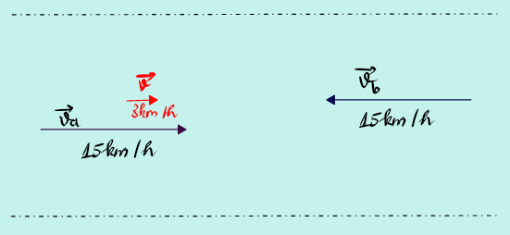
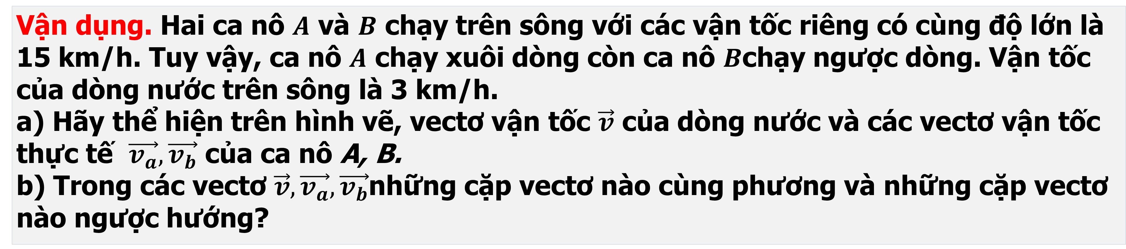
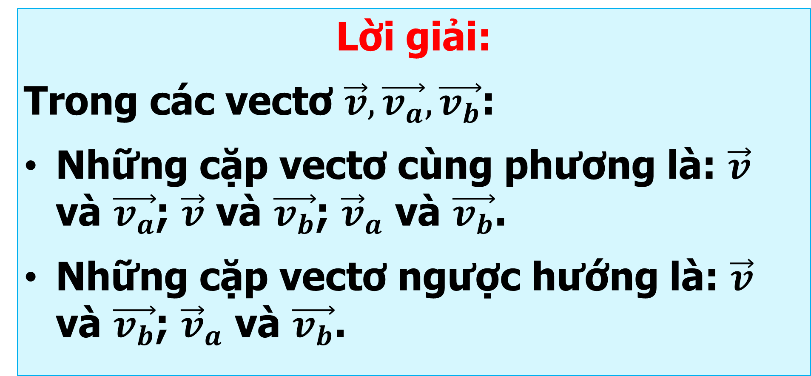
Vận dụng. Hai ca nô $A$ và $B$ chạy trên sông với các vận tốc riêng có cùng độ lớn là 15 km/h. Tuy vậy, ca nô $A$ chạy xuôi dòng còn ca nô $B$chạy ngược dòng. Vận tốc của dòng nước trên sông là 3 km/h.
a) Hãy thể hiện trên hình vẽ, vectơ vận tốc $\vec{v}$ của dòng nước và các vectơ vận tốc thực tế $\vec{v_{a}},\vec{v_{b}}$ của ca nô A, B.
b) Trong các vectơ $\vec{v},\vec{v_{a}},\vec{v_{b}}$những cặp vectơ nào cùng phương và những cặp vectơ nào ngược hướng?
Lời giải:
Trong các vectơ $\vec{v},\vec{v_{a}},\vec{v_{b}}$:
Những cặp vectơ cùng phương là: $\vec{v}$ và $\vec{v_{a}}$; $\vec{v}$ và $\vec{v_{b}}$; ${\vec{v}}_{a}$ và $\vec{v_{b}}$.
Những cặp vectơ ngược hướng là: $\vec{v}$ và $\vec{v_{b}}$; ${\vec{v}}_{a}$ và $\vec{v_{b}}$.

Slide 20
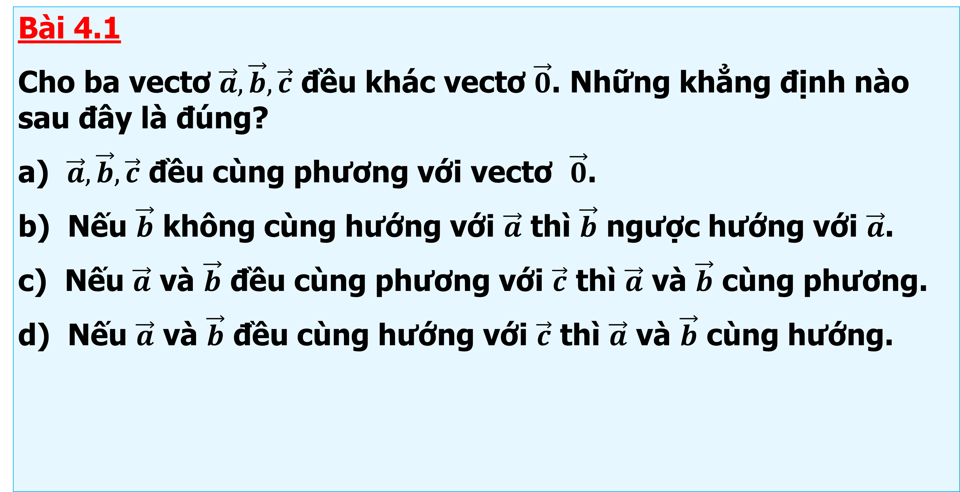
3. BÀI TẬP
Bài 4.1
Cho ba vectơ $\vec{a},\vec{b},\vec{c}$ đều khác vectơ $\vec{0}$. Những khẳng định nào sau đây là đúng?
a) $\vec{a},\vec{b},\vec{c}$ đều cùng phương với vectơ $\vec{0}$.
b) Nếu $\vec{b}$ không cùng hướng với $\vec{a}$ thì $\vec{b}$ ngược hướng với $\vec{a}$.
c) Nếu $\vec{a}$ và $\vec{b}$ đều cùng phương với $\vec{c}$ thì $\vec{a}$ và $\vec{b}$ cùng phương.
d) Nếu $\vec{a}$ và $\vec{b}$ đều cùng hướng với $\vec{c}$ thì $\vec{a}$ và $\vec{b}$ cùng hướng.
Hướng dẫn giải:
  Đúng
  b) Sai
  c) Đúng
  d) Đúng

Slide 21
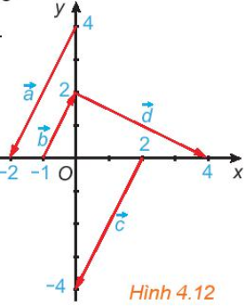
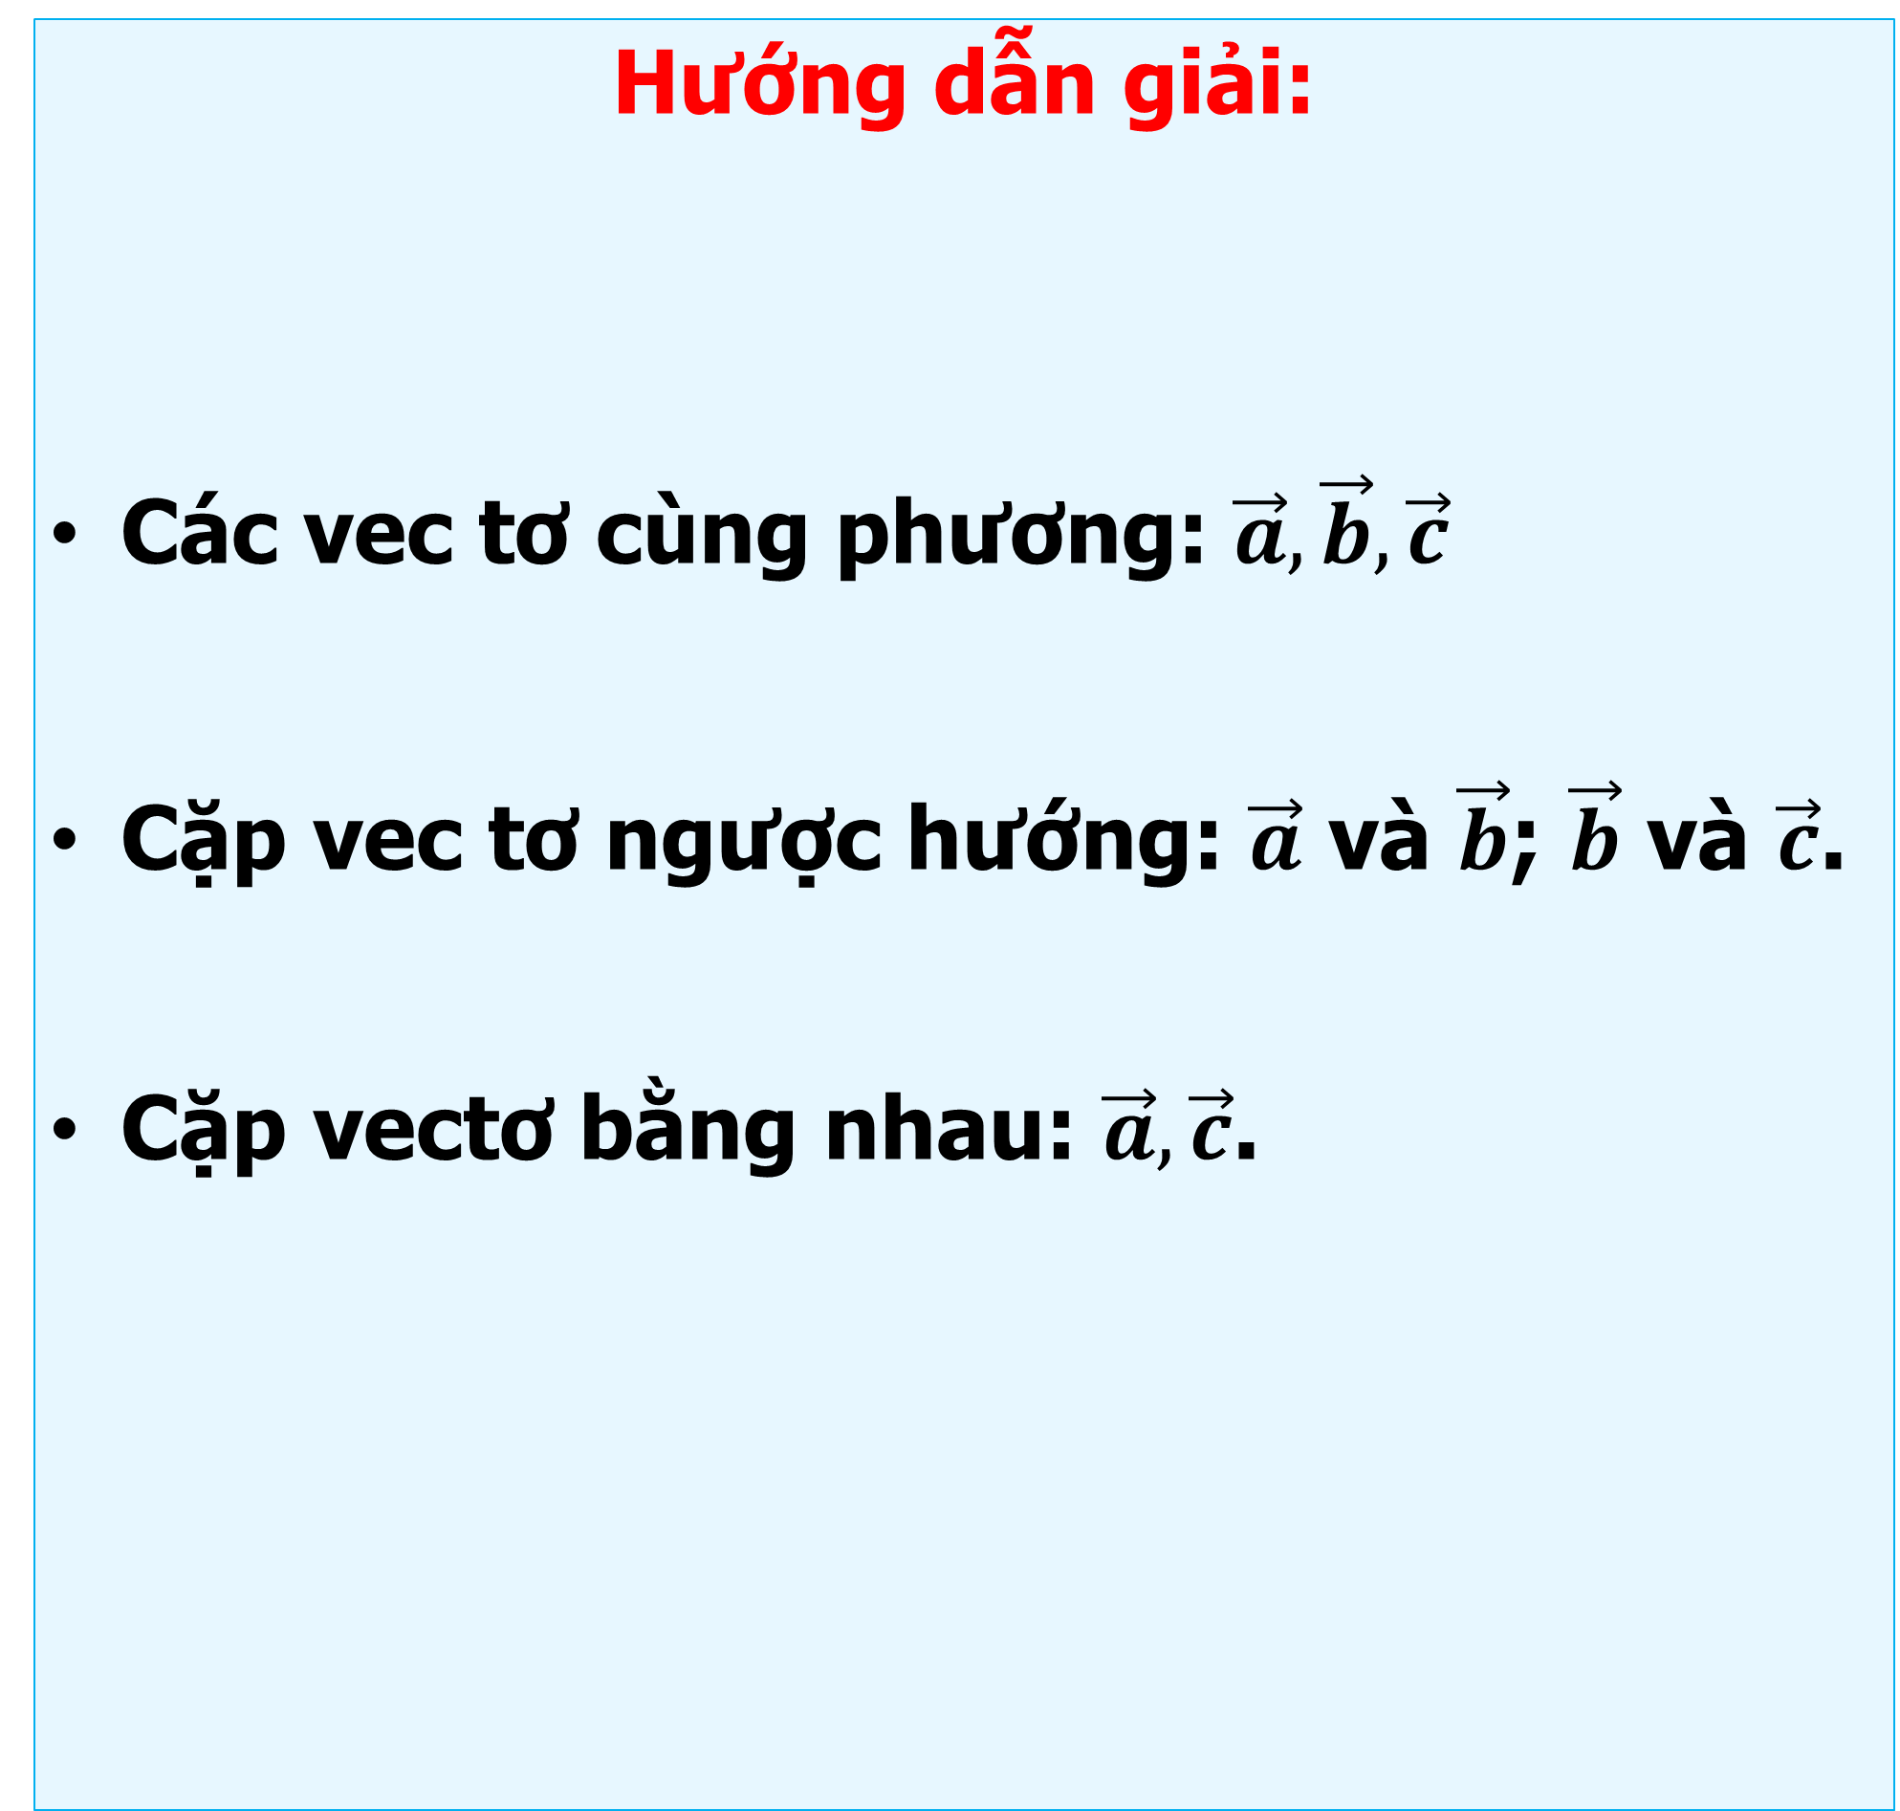
Bài 4.2
Trong Hình 4.12, hãy chỉ ra các vectơ cùng phương, các cặp vectơ ngược hướng và các cặp vectơ bằng nhau.
Hướng dẫn giải:
Các vec tơ cùng phương: $\vec{a},\vec{b},\vec{c}$
Cặp vec tơ ngược hướng: $\vec{a}$ và $\vec{b}$; $\vec{b}$ và $\vec{c}$.
Cặp vectơ bằng nhau: $\vec{a},\vec{c}$.

Slide 22

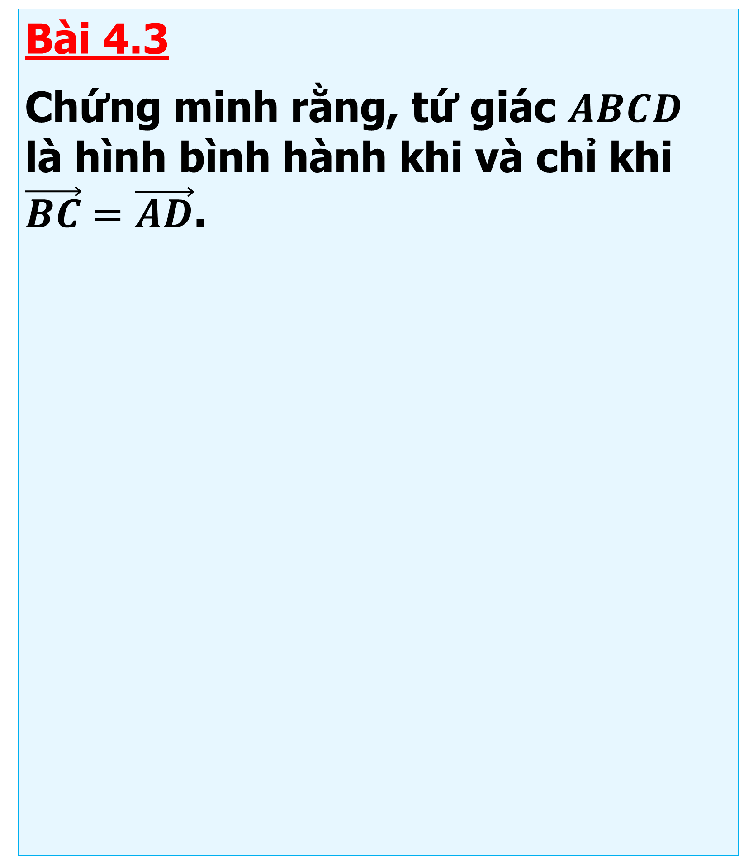



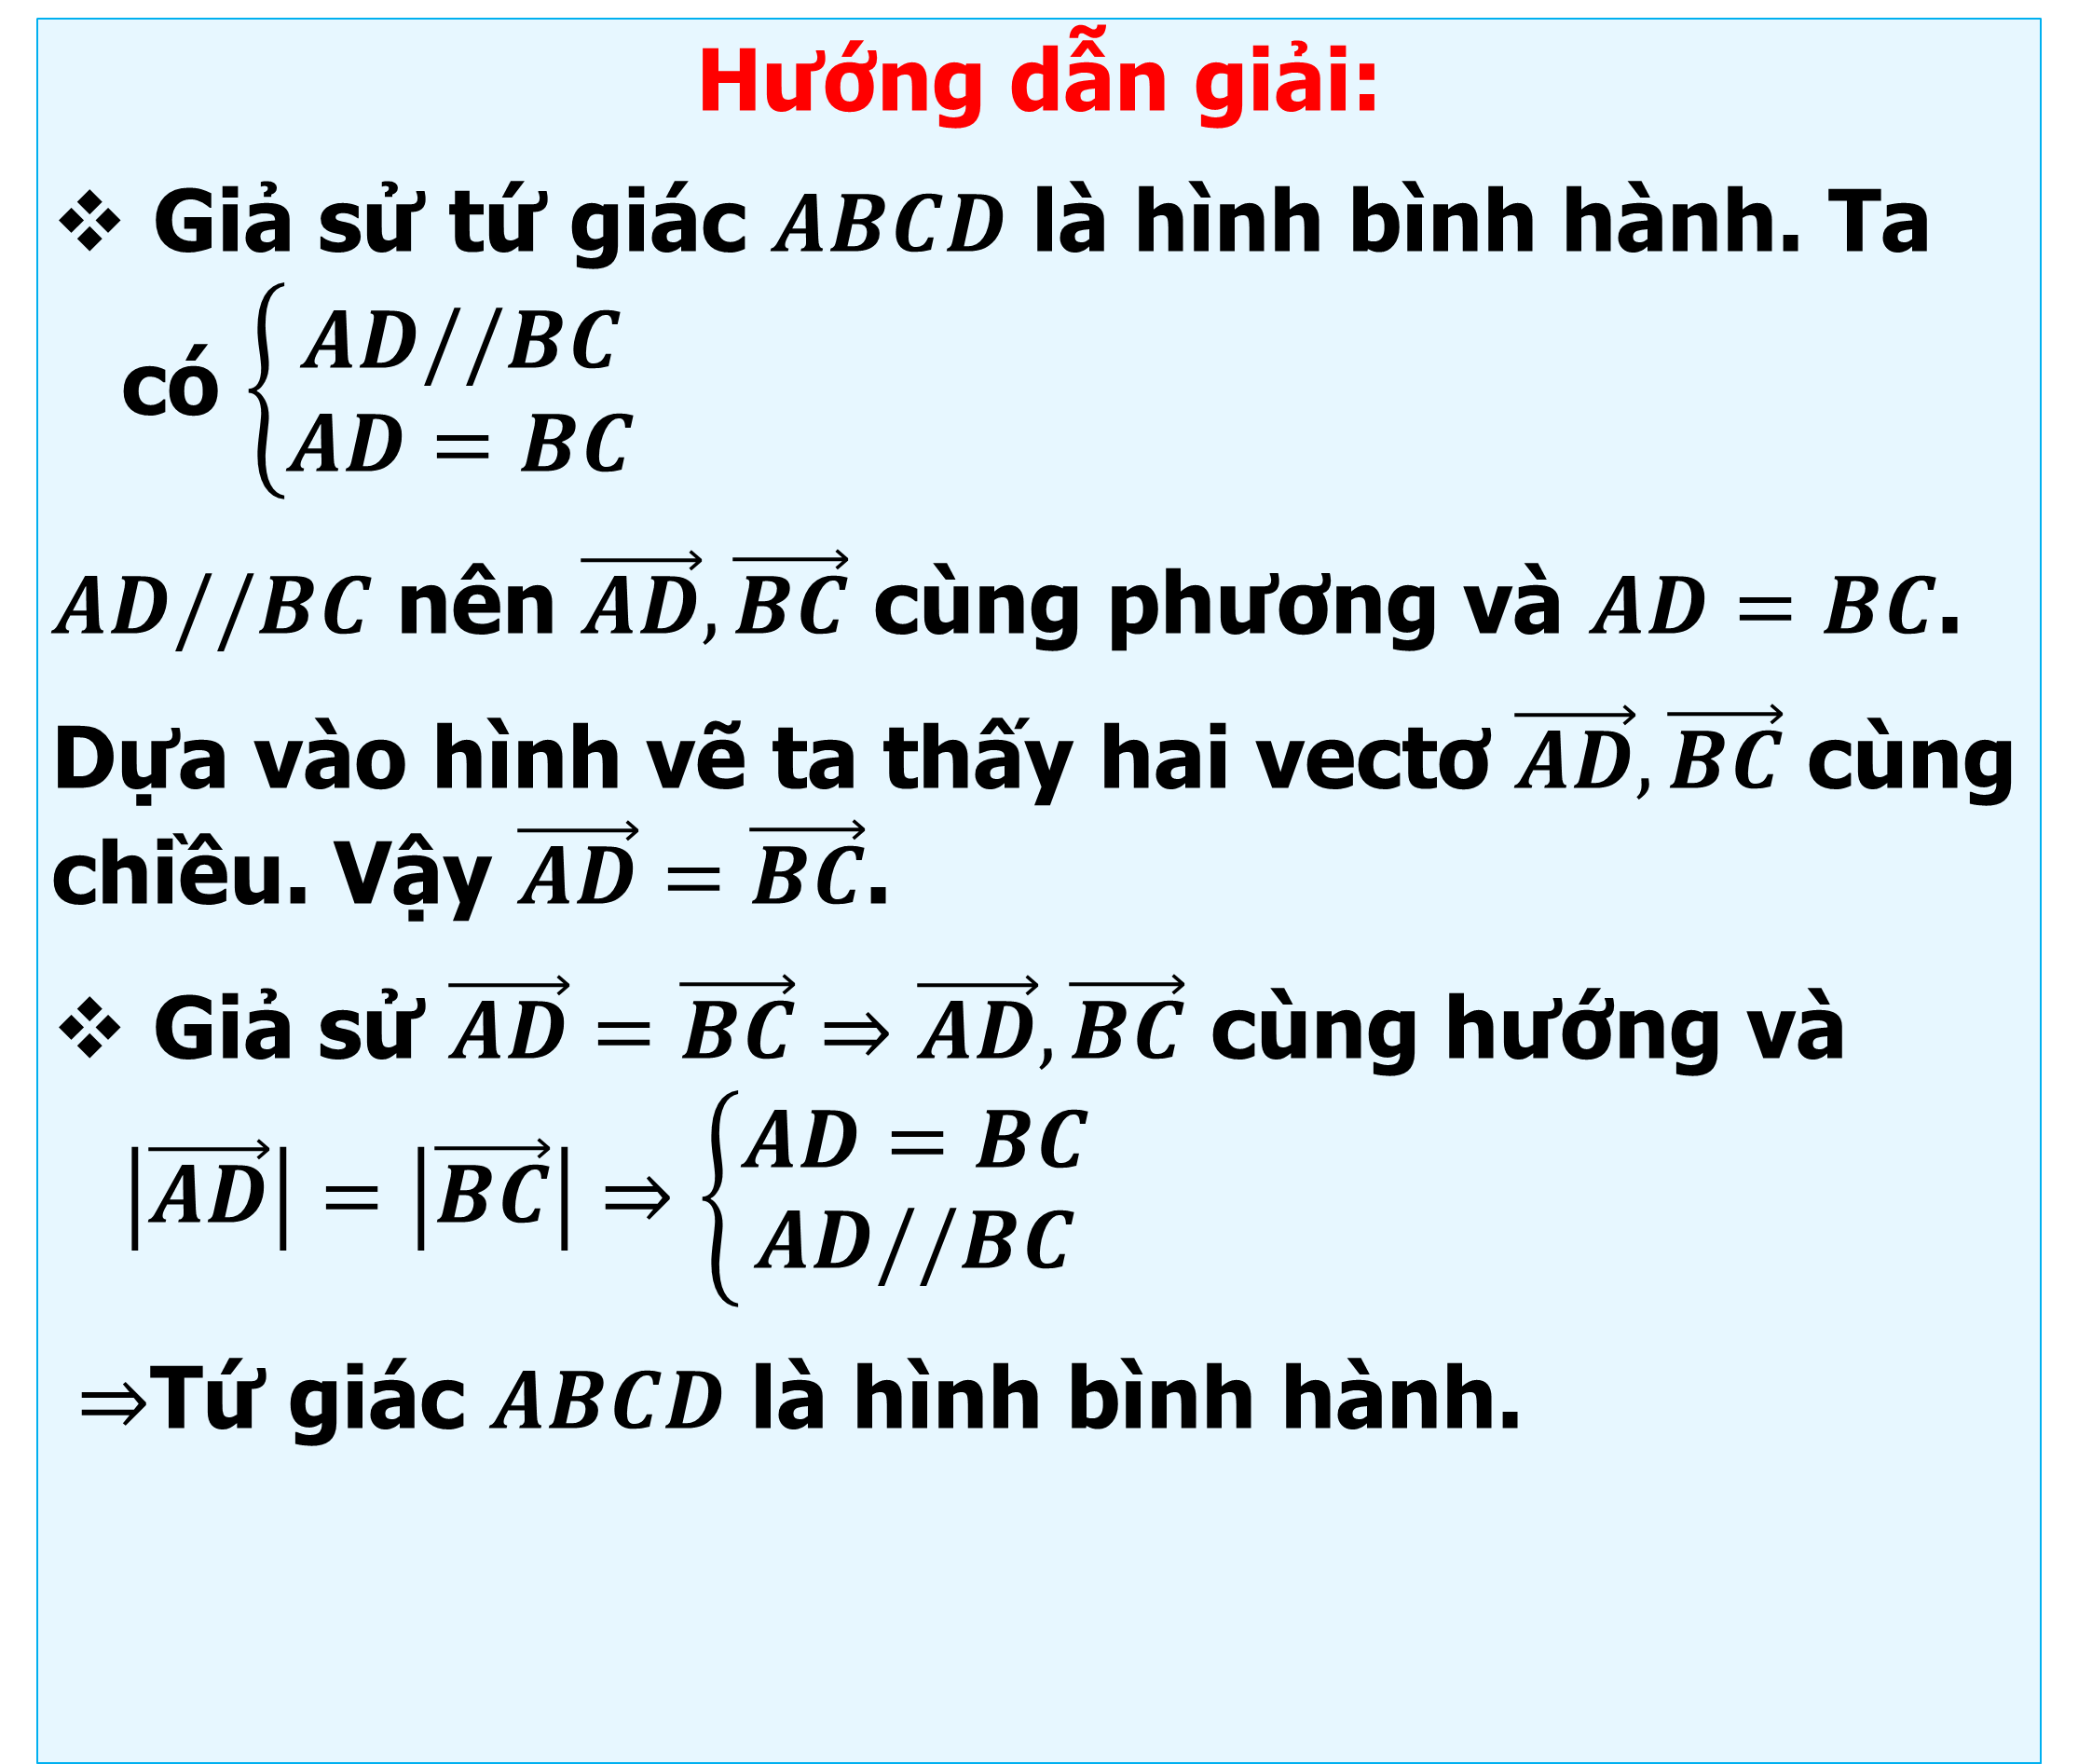
Bài 4.3
Chứng minh rằng, tứ giác $ABCD$ là hình bình hành khi và chỉ khi $\vec{BC}=\vec{AD}$.
Hướng dẫn giải:
Giả sử tứ giác $ABCD$ là hình bình hành. Ta có $\left\{\begin{aligned}AD//BC \\ AD=BC\end{aligned}\right.$
$AD//BC$ nên $\vec{AD},\vec{BC}$ cùng phương và $AD=BC$.
Dựa vào hình vẽ ta thấy hai vectơ $\vec{AD},\vec{BC}$ cùng chiều. Vậy $\vec{AD}=\vec{BC}$.
Giả sử $\vec{AD}=\vec{BC}⇒\vec{AD},\vec{BC}$ cùng hướng và $\left|\vec{AD}\right|=\left|\vec{BC}\right|⇒\left\{\begin{aligned}AD=BC \\ AD//BC\end{aligned}\right.$
$⇒$Tứ giác $ABCD$ là hình bình hành.
$$A$$
$$D$$
$$B$$
$$C$$

Slide 23


PHIẾU BÀI TẬP TRẮC NGHIỆM
CÂU 1
Vectơ là một đoạn thẳng
A
có hướng.
B
có hướng dương, hướng âm.
A
C
có hai đầu mút.
D
thỏa cả ba tính chất trên.
Bài giải
A Đúng.

Slide 24
PHIẾU BÀI TẬP TRẮC NGHIỆM
CÂU 2
Cho hình chữ nhật ABCD có AB = 4cm, AD = 3cm. Độ dài vecto $\vec{BD}$ bằng bao nhiêu?
A
1 cm.
B
3 cm.
A
C
5 cm.
D
7 cm.
Bài giải
A Đúng.

Slide 25
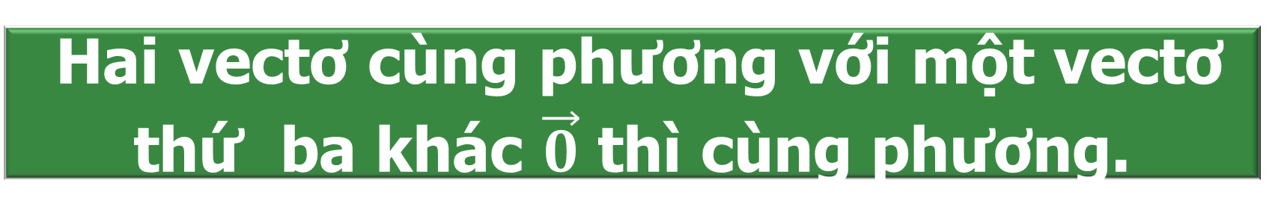
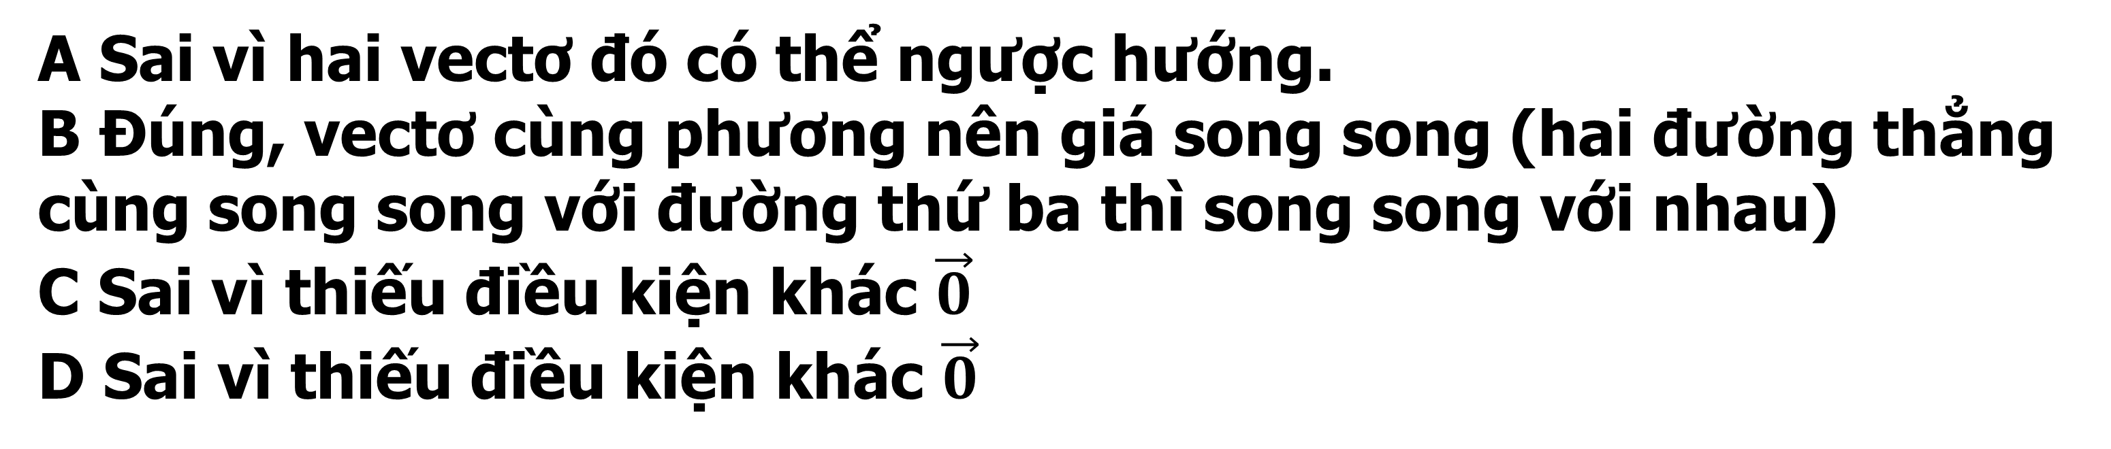
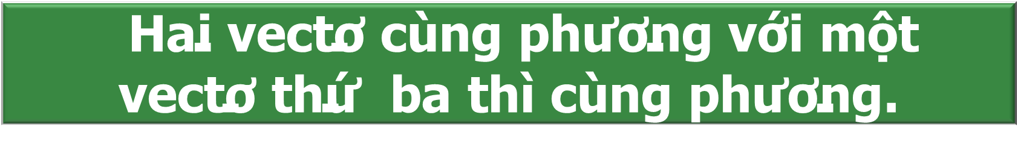
PHẾU BÀI TẬP TRẮC NGHIỆM
CÂU 3
Mệnh đề nào sau đây đúng:
Hai vectơ cùng phương với một vectơ thứ ba thì cùng phương.
B
Hai vectơ cùng phương với một vectơ thứ ba khác $\vec{0}$ thì cùng phương.
A
B
C
$\text{Hai} \text{vect}\text{ơ }\text{c}\text{ù}\text{ng} \text{ph}\text{ươ}\text{ng} \text{v}\text{ớ}\text{i} \text{m}\text{ộ}\text{t} \text{vect}\text{ơ }\text{th}\text{ứ }\text{ba} \text{th}\text{ì }\text{c}\text{ù}\text{ng} \text{ph}\text{ươ}\text{ng}$.
D
Hai vectơ ngược hướng với một vectơ thứ ba thì cùng hướng.
Bài giải
A Sai vì hai vectơ đó có thể ngược hướng.
B Đúng, vectơ cùng phương nên giá song song (hai đường thẳng cùng song song với đường thứ ba thì song song với nhau)
C Sai vì thiếu điều kiện khác $\vec{0}$
D Sai vì thiếu điều kiện khác $\vec{0}$

Slide 26




PHIẾU BÀI TẬP TRẮC NGHIỆM
CÂU 4
Cho hình bình hành $ABCD$. Trong các khẳng định sau hãy tìm khẳng định sai.
A
$\vec{AD}=\vec{CB}$.
B
$\left|\vec{AD}\right|=\left|\vec{CB}\right|$.
A
C
$\vec{AB}=\vec{DC}$.
D
$\left|\vec{AB}\right|=\left|\vec{CD}\right|$.
Bài giải
A Đúng.

Slide 27




PHIẾU BÀI TẬP TRẮC NGHIỆM
CÂU 5
Cho tứ giác $ABCD$. Có thể xác định được bao nhiêu vectơ (khác $\vec{0}$) có điểm đầu và điểm cuối là các điểm $A,B,C,D$?
A
$4$.
B
$8$.
C
$10$.
D
$12$.
D
Bài giải
Chọn D

Slide 28
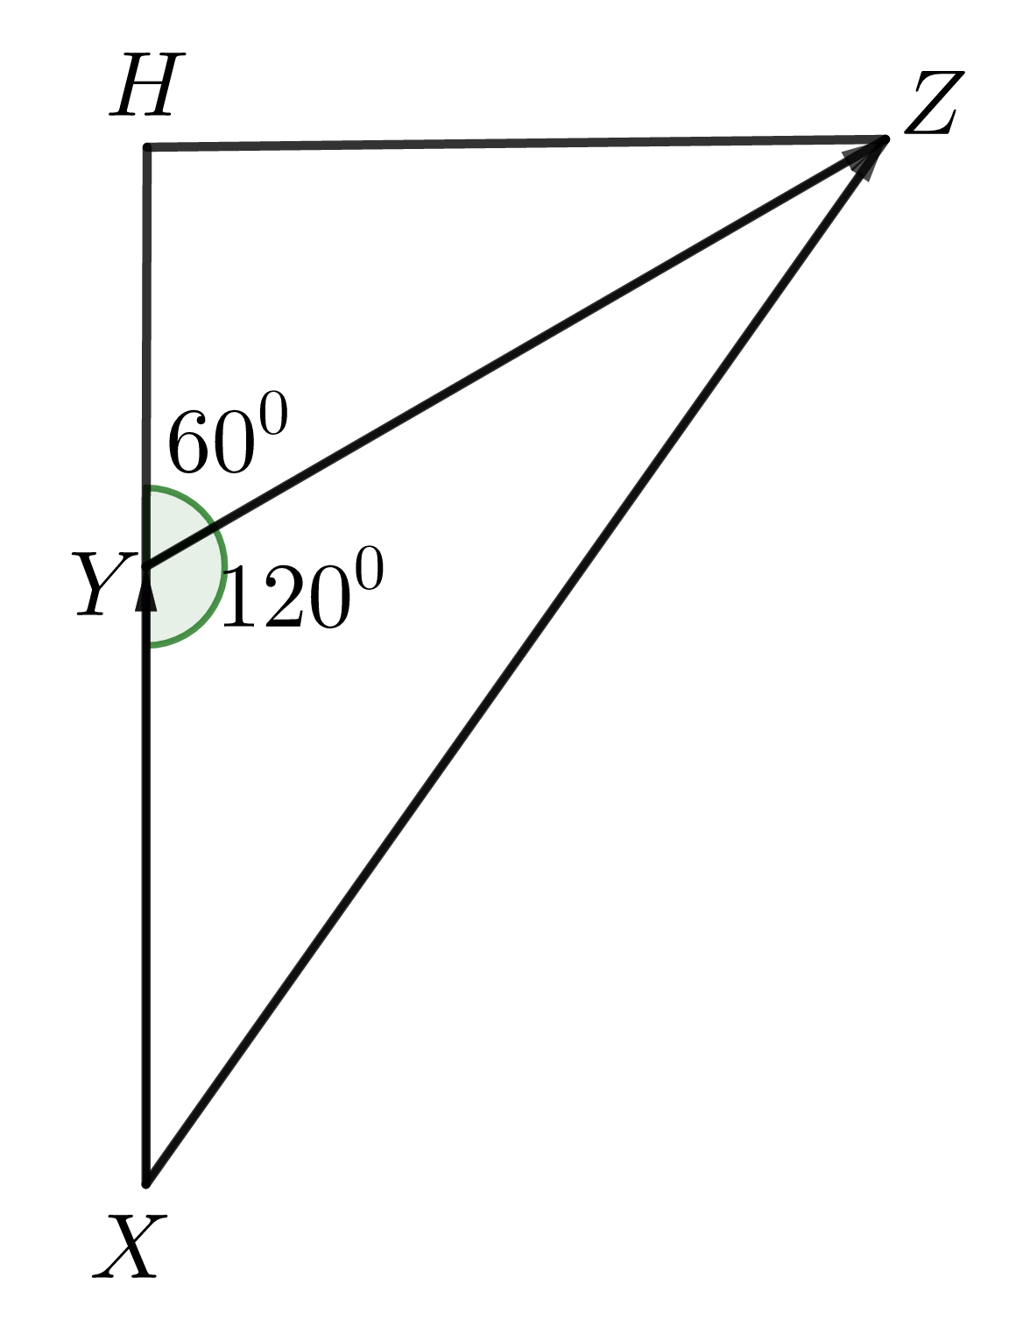


Vận dụng 1. Một người $A$ đi xe máy từ địa điểm $X$ đến địa điểm $Y$ (như hình vẽ) với vận tốc $35km/h$
trong $2h$, sau đó thay đổi hướng đi một góc $120^{0}$ để đi từ địa điểm $Y$ đến địa điểm $Z$bằng ô tô với vận tốc 50 $km/h$ trong $1h36$phút. Một người $B$ đi xe máy xuất phát từ địa điểm$X$ sớm hơn
người $A24$ phút và di chuyển đến địa điểm $Z$ theo phương thẳng và vận tốc không đổi trên cả quãng đường. Hỏi người $B$phải đi với vận tốc bằng bao nhiêu để đến địa điểm $Z$cùng thời điểm với người $A$?
Lời giải:
Ta có thể diễn đạt bài toán theo ngôn ngữ véc tơ như. Cho tam giác $XYZ$ có $\left|\vec{XY}\right|=70$, $\left|\vec{YZ}\right|=70$ và $\hat{XYZ}=120^{0}$. Tính $\left|\vec{XZ}\right|$.
Quãng đường $XY=35.2=70km$; $YZ=50.1,6=80km$.
Dựng $ZH⊥XY$ tại $H$.
Khi đó, ta có $\hat{HYZ}=60^{0}⇒HY=YZ.\cos{6}0^{0}=80.\cos{6}0^{0}=40km$ và $HZ=YZ.\sin{6}0^{0}=40\sqrt{3}km$.

Slide 29


Vận dụng 1. Một người $A$ đi xe máy từ địa điểm $X$đến địa điểm $Y$ (như hình vẽ) với vận tốc $35km/h$
trong $2h$, sau đó thay đổi hướng đi một góc $120^{0}$ để đi từ địa điểm $Y$ đến địa điểm $Z$bằng ô tô với vận tốc 50 $km/h$ trong $1h36$phút. Một người $B$ đi xe máy xuất phát từ địa điểm$X$ sớm hơn
người $A24$ phút và di chuyển đến địa điểm $Z$ theo phương thẳng và vận tốc không đổi trên cả quãng đường. Hỏi người $B$phải đi với vận tốc bằng bao nhiêu để đến địa điểm $Z$cùng thời điểm với người $A$?
Lời giải:
Theo định lý Pitago. $XZ=\sqrt{XH^{2}+HZ^{2}}=\sqrt{110^{2}+{\left(40\sqrt{3}\right)}^{2}}=130$ $km$.
Để người $B$ đến địa điểm $Z$ cùng thời điểm với người $A$ thì người $B$ phải đi trong 4$h$.
Vậy, vận tốc người $B$ cần đi đến $Z$ là . $v=\frac{130}{4}=32,5$ $\left(km/h\right)$.

Slide 30



Vận dụng 2. Trên mặt phẳng tọa độ $Oxy$, hãy vẽ các vectơ $\vec{OA},\vec{MN}$ với $A\left(1;2\right),M\left(0;−1\right),N\left(3;5\right)$.
a) Chỉ ra mối liên hệ giữa hai vectơ trên.
b) Một vật thể khởi hành từ M và chuyển động thẳng đều với vận tốc (tính theo giờ) được biểu diễn bởi vectơ $\vec{v}=\vec{OA}$. Hỏi vật thể đó có đi qua N hay không ? Nếu có thì sau bao lâu vật sẽ tới N ?
Lời giải:
a) Dựa vào hình vẽ , nhận thấy giá của vectơ $\vec{OA}$ song song với giá của vectơ $\vec{MN}$ và độ dài đoạn $\left|\vec{MN}\right|=3\left|\vec{OA}\right|$, chiều đi từ O đến A cùng chiều đi từ M đến N.
b) Một vật thể khởi hành từ M và chuyển động thẳng đều với vận tốc (tính theo giờ) được biểu diễn bởi vectơ $\vec{v}=\vec{OA}$.
Vật thể gặp N và thời gian gấp 3 lần thời gian đi từ O đến A.

Slide 31




Câu 1
BÀI TẬP BỔ SUNG TRẮC NGHIỆM
Chọn khẳng định đúng.
A
Vectơ là một đường thẳng có hướng.
B
Vectơ là một đoạn thẳng.
C
Vectơ là một đoạn thẳng không phân biệt điểm đầu và điểm cuối.
D
Vectơ là một đoạn thẳng có hướng.
D
Câu 2
Vectơ có điểm đầu $D$ điểm cuối $E$ được kí hiệu là:
A
$DE$.
B
$\vec{ED}$.
C
$\left|\vec{DE}\right|$.
D
$\vec{DE}$.
D

Slide 32




Câu 3
Khẳng định nào sau đây là đúng?
A
Hai vectơ cùng phương nếu hai vectơ đó song song hoặc trùng nhau.
B
B
Hai vectơ cùng phương với một vectơ khác vectơ không thì hai vectơ đó cùng phương với nhau.
C
Hai vectơ cùng phương nếu hai vectơ đó có cùng điểm đầu và điểm cuối.
D
Hai vectơ cùng phương thì chúng cùng hướng với nhau.
Câu 4
Cho tam giác $ABC$, có bao nhiêu vectơ (khác vectơ không) có điểm đầu và điểm cuối là 3 đỉnh của tam giác $ABC$.
A
$2$.
B
$6$.
$3$.
$4$.
B
C
D

Slide 33





Câu 5
Cho tam giác đều $ABC$, cạnh $a$. Mệnh đề nào sau đây đúng?
A
$\vec{AC}=a$.
B
$\left|\vec{AB}\right|=a$.
B
C
$\left|\vec{AC}\right|=\vec{BC}$.
D
$\vec{AB}$ cùng hướng với $\vec{BC}$.
Câu 6
Trong hình bên, có bao nhiêu cặp vectơ khác véc tơ $\vec{0}$ và cùng hướng?
A
$1$.
A
B
$2$.
C
$3$.
D
$4$.

Slide 34









Câu 7
Cho ba điểm $M,N,P$ thẳng hàng, trong đó điểm $N$ nằm giữa hai điểm $M$ và $P$. Các cặp vectơ nào sau đây cùng hướng?
A
$\vec{MP}$và $\vec{PN}$.
B
$\vec{MN}$và $\vec{PN}$.
C
$\vec{NM}$ và $\vec{NP}$.
D
$\vec{MN}$ và $\vec{MP}$.
D
Câu 8
Cho lục giác đều $ABCDEF$ tâm $O$. Số các vectơ khác vectơ $\vec{0}$ và $\vec{OC}$, có điểm đầu và điểm cuối là đỉnh hoặc tâm $O$ của lục giác và cùng phương với vectơ $\vec{OC}$ là
A
$8$.
B
$6$.
C
$9$.
$4$.
C
D

Slide 35









Câu 9
Cho tam giác $ABC$. Gọi $M,N,P$ lần lượt là trung điểm của $BC,CA,AB$. Có bao nhiêu vectơ khác vectơ $\vec{0}$và $\vec{MN}$, có điểm đầu và cuối là các điểm đã cho và cùng hướng với vectơ $\vec{MN}$?
A
$4$.
B
$5$.
C
$2$.
D
$3$.
D
Câu 10
Gọi $O$là giao điểm hai đường chéo $AC$và $BD$ của hình bình hành$ABCD$.Đẳng thức nào sau đây là đẳng thức sai?
A
$\vec{OB}=\vec{DO}$.
B
$\vec{AB}=\vec{DC}$.
C
$\vec{OA}=\vec{OC}$.
$\vec{CB}=\vec{DA}$.
C
D

Slide 36



Câu 11
Cho tam giác $ABC$ với trực tâm $H,D$ là điểm đối xứng với $B$ qua tâm $O$ của đường tròn ngoại tiếp tam giác $ABC$. Chứng minh rằng
$\vec{HA}=\vec{CD}$ và $\vec{AD}=\vec{HC}.$
Lời giải
Ta có $AH\text{//}CD$ (cùng vuông góc với $BC$) và $CH\text{//}AD$ (cùng vuông góc với $AB$) nên $AHCD$ là hình bình hành.
Suy ra $\vec{HA}=\vec{CD}$ và $\vec{AD}=\vec{HC}.$

Slide 37


Câu 12
Cho hình thang vuông $ABCD$ tại $A$ và $D$D có $AB=4a,DC=8a,AD=3a.$Tính độ dài vectơ $\vec{BC}$
Lời giải
Kẻ $BE⊥CD$. Ta có $BE=AD=3a$, $EC=CD−AB=8a−4a=4a.$
Khi đó $\left|\vec{BC}\right|=BC=\sqrt{BE^{2}+CE^{2}}=\sqrt{{\left(3a\right)}^{2}+{\left(4a\right)}^{2}}=5a.$

Slide 38


Câu 13
Cho tam giác $ABC$ có đường cao $AH$. Biết$AB=6a,AC=8a, BC=10a$. Tính độ dài của các vectơ $\vec{AH}$và $\vec{BH}$
Lời giải
Nhận xét $AB^{2}+AC^{2}=100a^{2}=BC^{2}$
$⇒ΔABC$vuông tại A
$$\frac{1}{AH^{2}}=\frac{1}{AB^{2}}+\frac{1}{AC^{2}}$$
$$⇒\left|\vec{AH}\right|=AH=\frac{AB.AC}{\sqrt{AB^{2}+AC^{2}}}=\frac{24a}{5}$$
Ta lại có $AB^{2}=BC.BH$
$$⇒\left|\vec{BH}\right|=BH=\frac{AB^{2}}{BC}=\frac{18a}{5}$$

Slide 39


Câu 14
Cho tam giác $ABC$ có góc $B$ bằng $45^{0}$, góc $C$ bằng $30^{0}$. Biết$AC=8a$, tính độ dài của vectơ $\vec{BC}$
Lời giải
Kẻ đường cao $AH$ của tam giác $ABC$.
Xét tam giác $AHC$ vuông tại $H$, góc$ACH$bằng $30^{0}$ có.
$$AH=AC.\sin{3}0^{0}=4a$$
Tam giác $AHB$ vuông tại $H$có góc $AHB$ bằng $45^{0}$ nên tam giác $AHB$ vuông cân tại $H$
$$⇒AH=BH=4a$$
Tam giác $AHC$ vuông tại $H$ có
$$HC=\sqrt{AC^{2}−AH^{2}}=\sqrt{(8a)^{2}−(4a)^{2}}=4a\sqrt{3}$$
Vậy $\left|\vec{BC}\right|=BH+HC=4a(1+\sqrt{3})$

Slide 40



Câu 15
Cho hình thang $ABCD$ vuông tại $A$ và $D$ có đáy nhỏ $AB$, đáy lớn $CD$. Biết$AB=a$, $AD=a\sqrt{3}$, góc $\hat{BCD}=60^{0}$. Gọi $M$ là điểm di động trên đoạn thẳng $AB$. Tìm độ dài nhỏ nhất và độ dài lớn nhất của vectơ $\vec{CM}$.
Lời giải
Có $\left|\vec{CM}\right|=CM. M$di chuyển trên đoạn $AB$ nên $CB≤CM≤CA$.
Dựng $BH⊥CD$ tại $H⇒ABHD$là hình chữ nhật.
Khi đó, $DH=AB=a$; $BH=AD=a\sqrt{3}$.
Do $\hat{BCD}=60^{0}$ nên $HC=BH.\cot{6}0^{0}=a\sqrt{3}.\frac{1}{\sqrt{3}}=a$ và $CB=\frac{BH}{\sin{6}0^{0}}=\frac{a\sqrt{3}}{\sin{6}0^{0}}=2a$.
Tam giác $ADC$ vuông tại $D$ nên $CA=\sqrt{CD^{2}+AD^{2}}=\sqrt{{\left(2a\right)}^{2}+{\left(a\sqrt{3}\right)}^{2}}=a\sqrt{7}$.
Vậy, $\left|\vec{CM}\right|$ có giá trị lớn nhất bằng $CA=a\sqrt{7}$ và có giá trị nhỏ nhất bằng $CB=2a$.

Slide 41



Câu 16
Cho hình bình hành $ABCD$. Trên các đoạn thẳng$DC,AB$ theo thứ tự lấy các điểm $M,N$ sao cho $DM=BN$. Gọi $P$ là giao điểm của $AM,DB$ và $Q$ là giao điểm của $CN,DB$. Chứng minh rằng $\vec{DB}=\vec{QB}$.
Lời giải
Xét tam giác $ΔDMP$ và $ΔBNQ$ ta có $DM=NB$ (giả thiết), $\hat{PDM}=\hat{QBN}$ (so le trong)
Mặt khác $\hat{DMP}=\hat{APB}$ (đối đỉnh) và $\hat{APQ}=\hat{NQB}$ (hai góc đồng vị) suy ra $\hat{DMP}=\hat{BNQ}$.
Do đó $ΔDMP=ΔBNQ$ (c.g.c) suy ra $DB=QB$.
Dễ thấy $\vec{DB},\vec{QB}$ cùng hướng vì vậy $\vec{DB}=\vec{QB}$.

